Slide 1
Comment des jeunes chercheurs des organismes publics français voient-ils le futur de leur métier ?
GT inter-organismes ‘Le métier de chercheur en 2030’
Novembre 2015

Slide 2
18 jeunes chercheurs issus de 9 organismes

Slide 3
Une restitution de l’exercice de prospective en trois séquences :
Le lancement de l’exercice – Les signes du changement et les tendances lourdes
L’élaboration du modèle d’exploration prospective – La production de scénarios
Le devenir du métier suivant les trajectoires – La caractérisation comparative du métier selon les trajectoires

Slide 4
Première séquence :
Le lancement de l’exercice de prospective
Les caractéristiques du projet
L’exploration des signes du changement
Présentation des tendances lourdes impactant le métier de chercheur

Slide 5
Le projet en bref
Un sujet centré sur le devenir du métier de chercheur, pas sur l’organisation de la recherche
Une exploration prospective transversale aux disciplines et aux organismes
Une réflexion nourrie des perceptions de jeunes chercheurs
Un recrutement des participants dans nos organismes
Un encadrement méthodologique assuré par le Réseau PROSPER
Une durée d’un an : - lancement le 25 juin 2014 - cinq journées de travail d’octobre à mai 2015 - restitution aux responsables d’organismes le 25 juin 2015

Slide 6
Quelques questions qu’il s’agit d’éclairer
En quoi consistera le métier de chercheur en 2030 et au-delà ?
Où travaillera-t-il ?
Se sentira-t-il encore appartenir à un organisme de recherche, ou sera-t-il d’abord un entrepreneur individuel menant sa propre carrière ?
Quel sera le profil de compétences qui fera son succès ?
Y aura-t-il des compétences spécifiques relatives au chercheur débutant ?
Qu’est-ce qui va le motiver dans son travail ?
Quel sera le fil directeur de sa carrière ?
Devra-t-il nécessairement être pluridisciplinaire et international ?
Sur quoi sera-t-il évalué ?
Où et comment va-t-il publier, et dans quelles conditions ?
Comment percevra-t-il sa « responsabilité sociétale » ?
Quelles seront les conséquences, sur les pratiques de la recherche, de l’explosion des capacités de recherche en Chine ou dans les pays émergents ?
Etc.

Slide 7
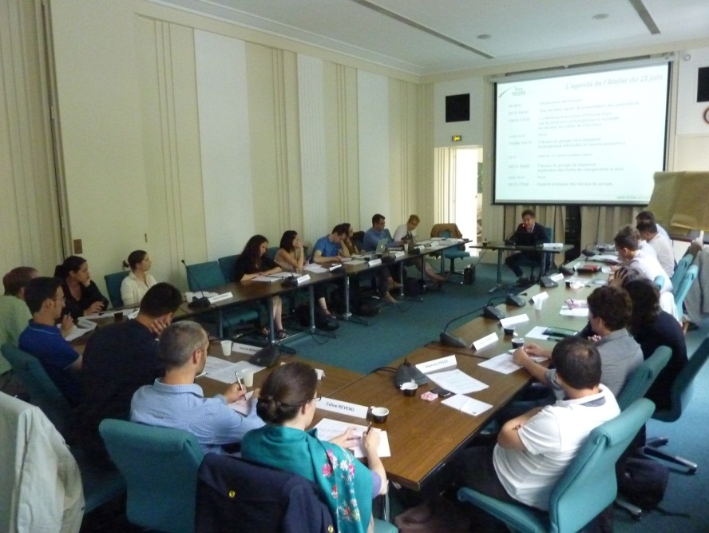
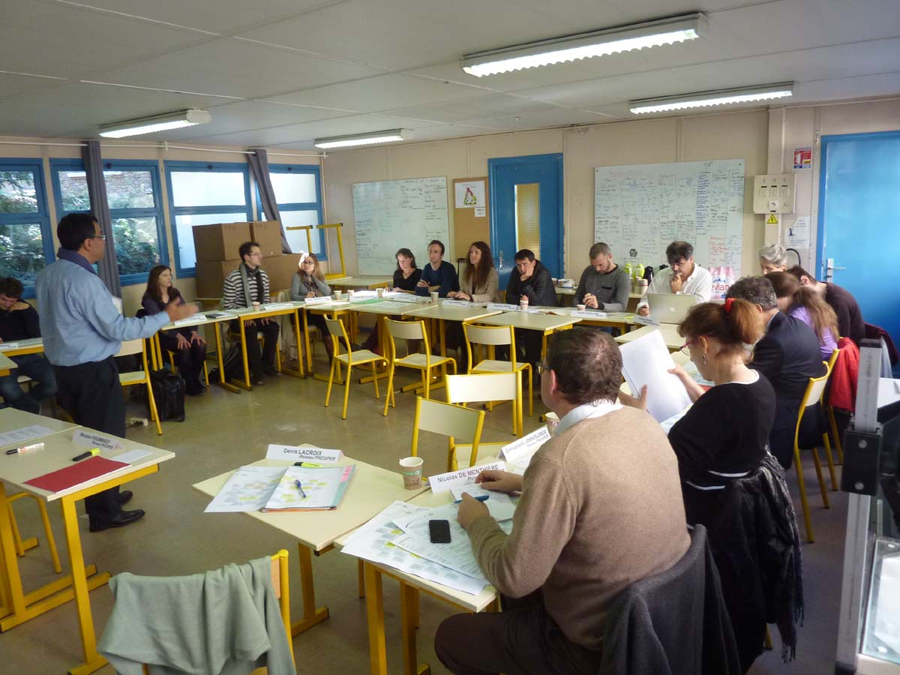
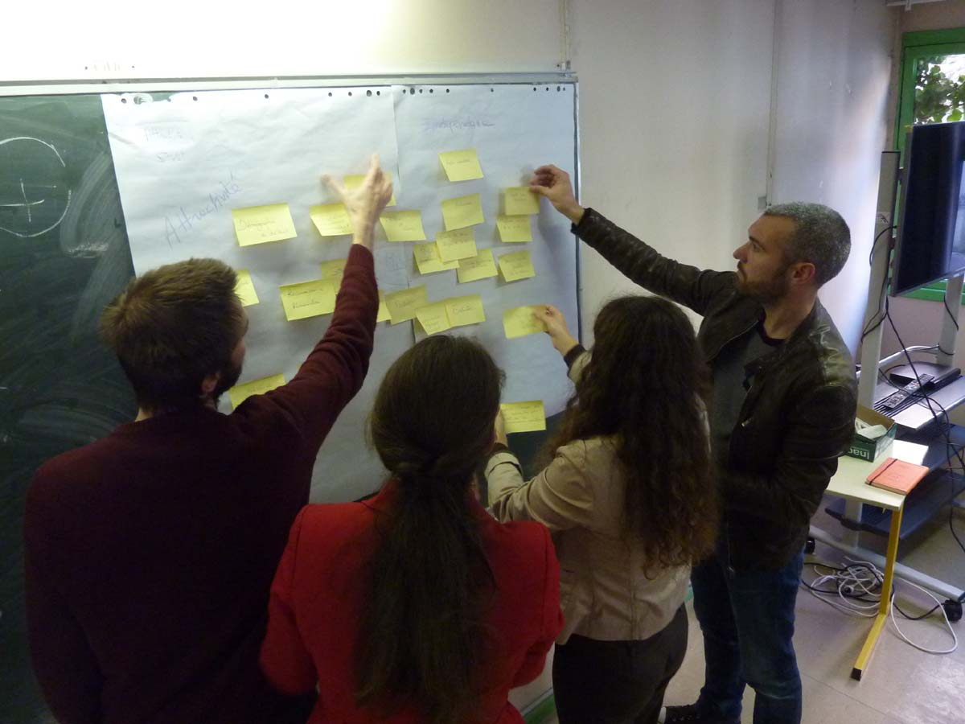
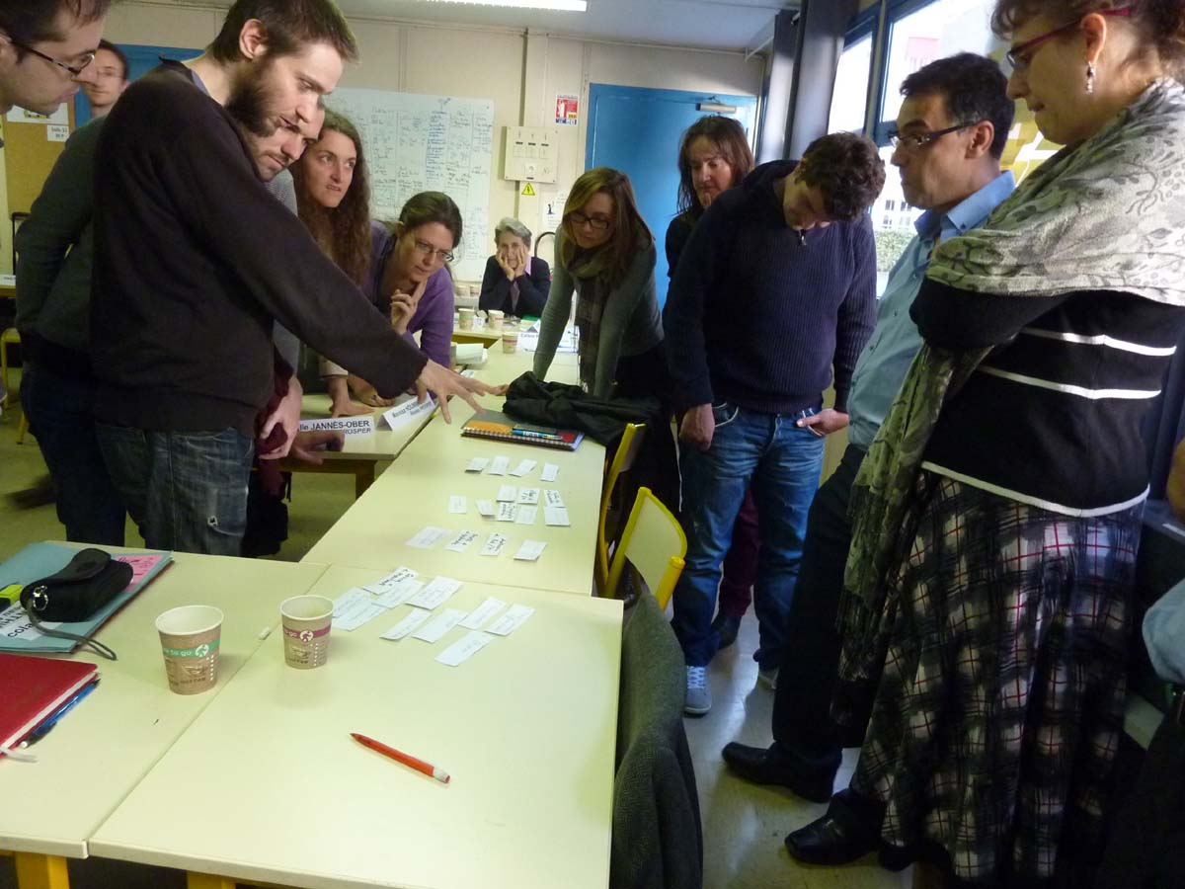
Une dynamique collaborative…

Slide 8
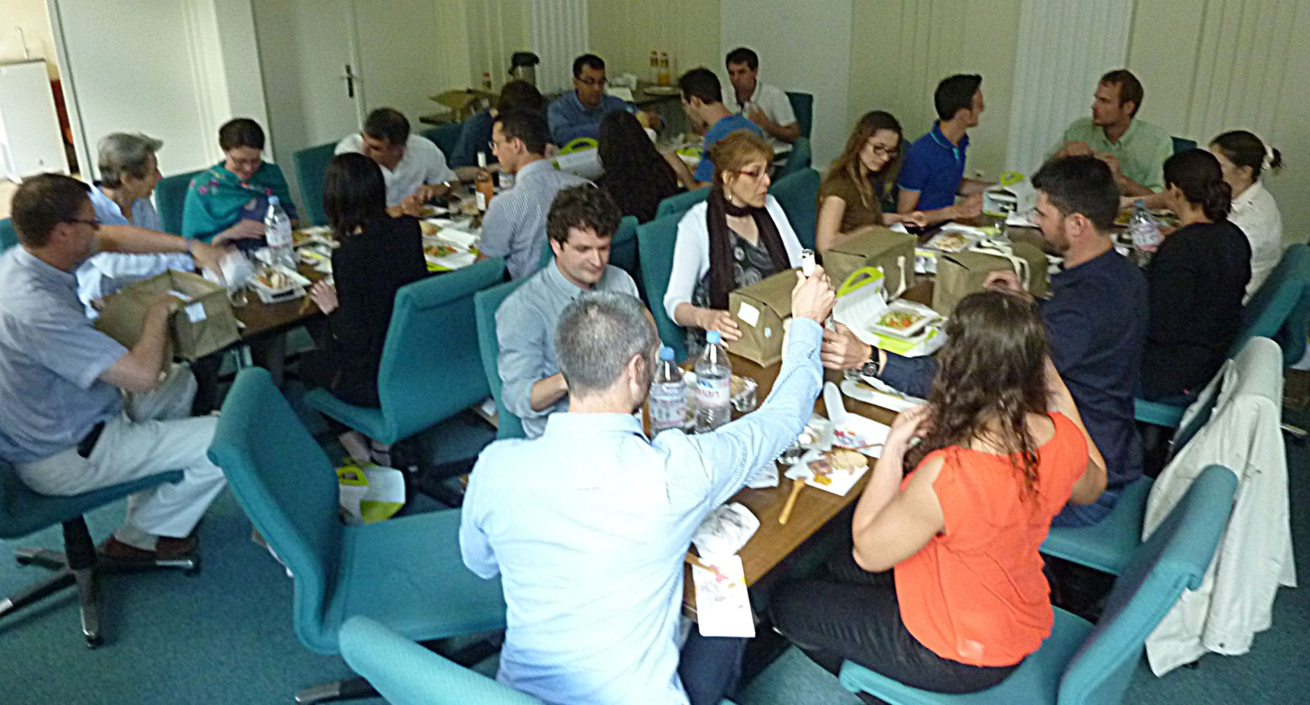
… et un nécessaire soutien logistique !
Merci aux organismes qui ont soutenu l’exercice de multiples façons !
Date réunion | Organisme d’accueil | Sponsoring plateaux-repas
25 juin 2014 | CIRAD | CEA
14 octobre 2014 | AGROPARISTECH | IRSTEA
4 décembre 2014 | CIRAD | IFREMER
29 janvier 2015 | CIRAD | INRIA
30 mars 2015 | CIRAD | IRSN
27 mai 2015 | CIRAD | INRA
25 juin 2015 | CNES | CNES

Slide 9
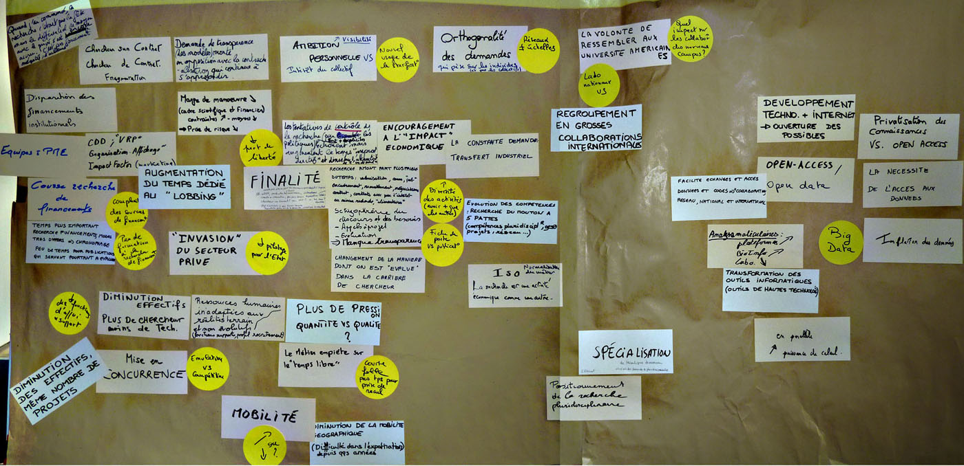
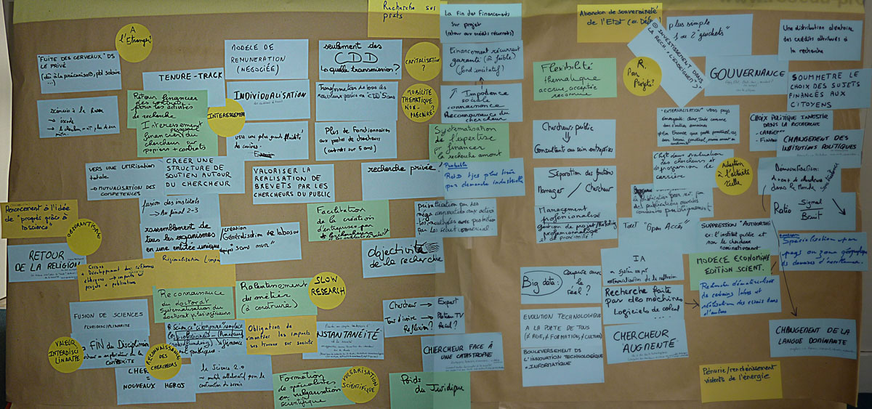
L’exploration des signes du changement
La matière produite en première séance
Ce qu’on perçoit déjà…
… et ce qui pourrait arriver d’ici 2030

Slide 10
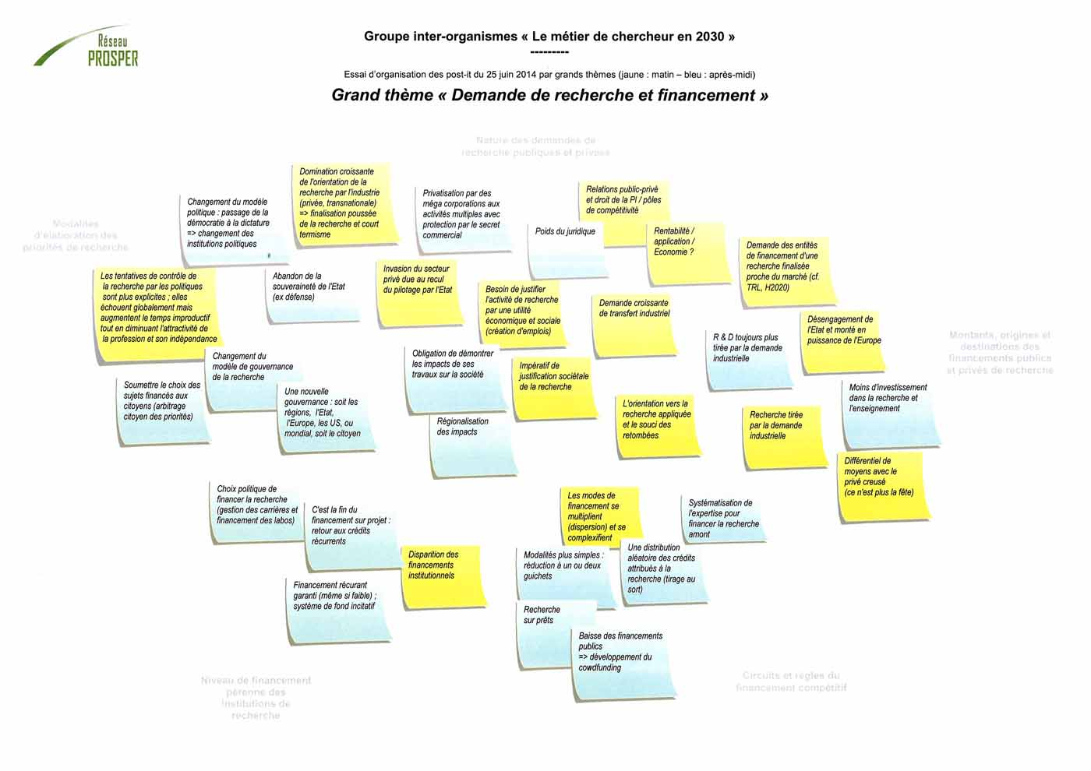
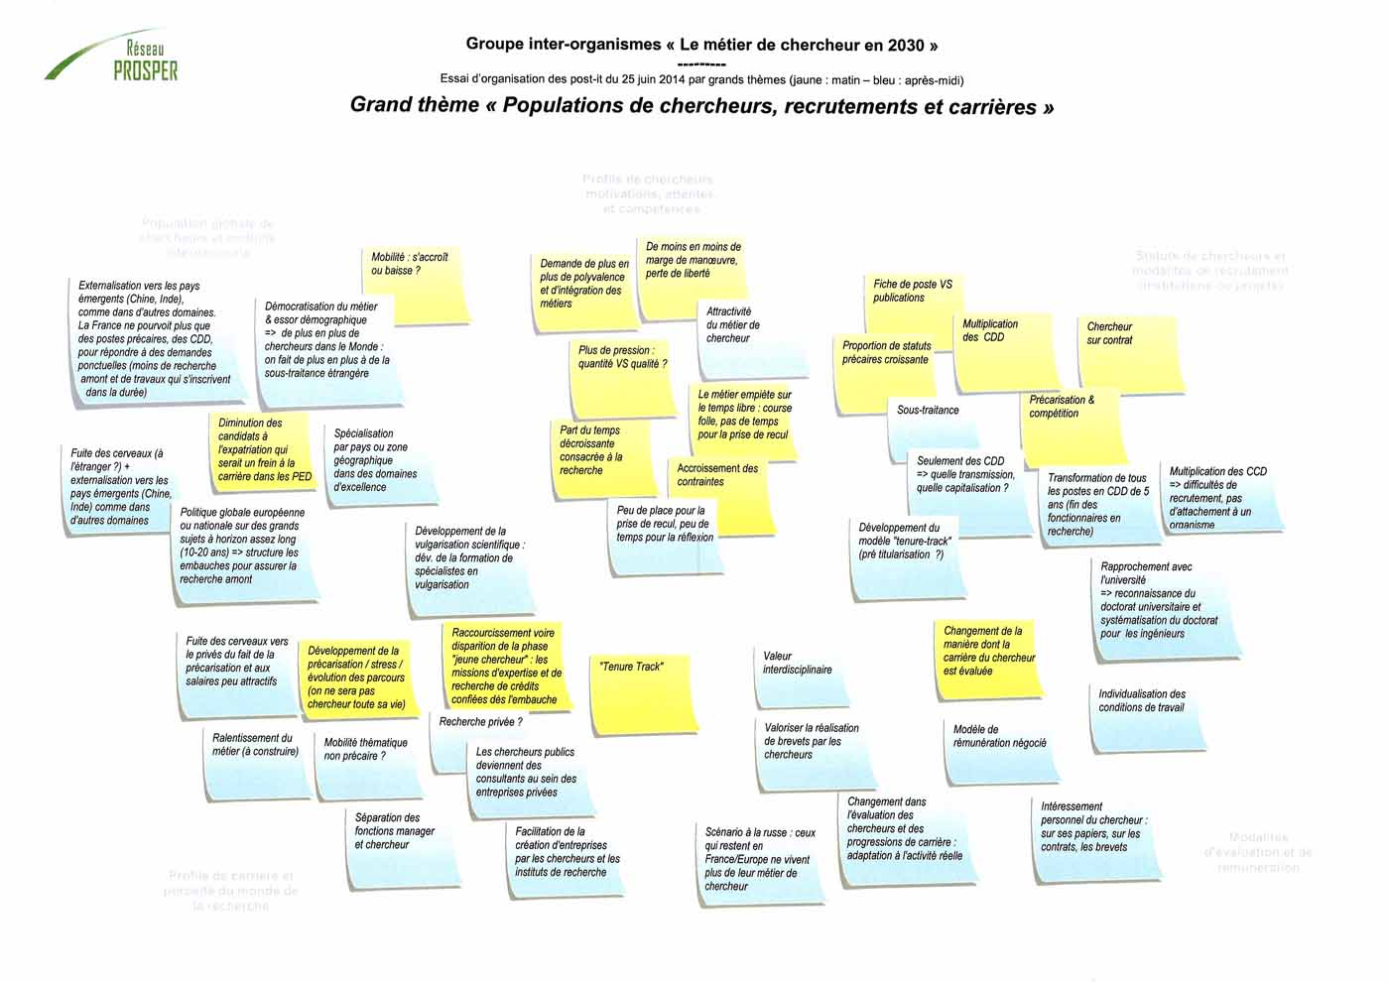
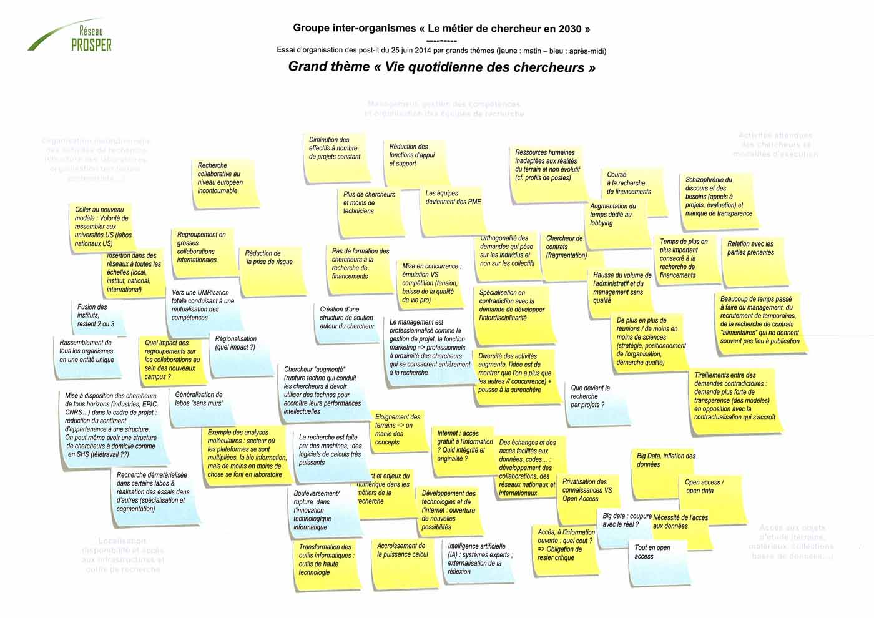
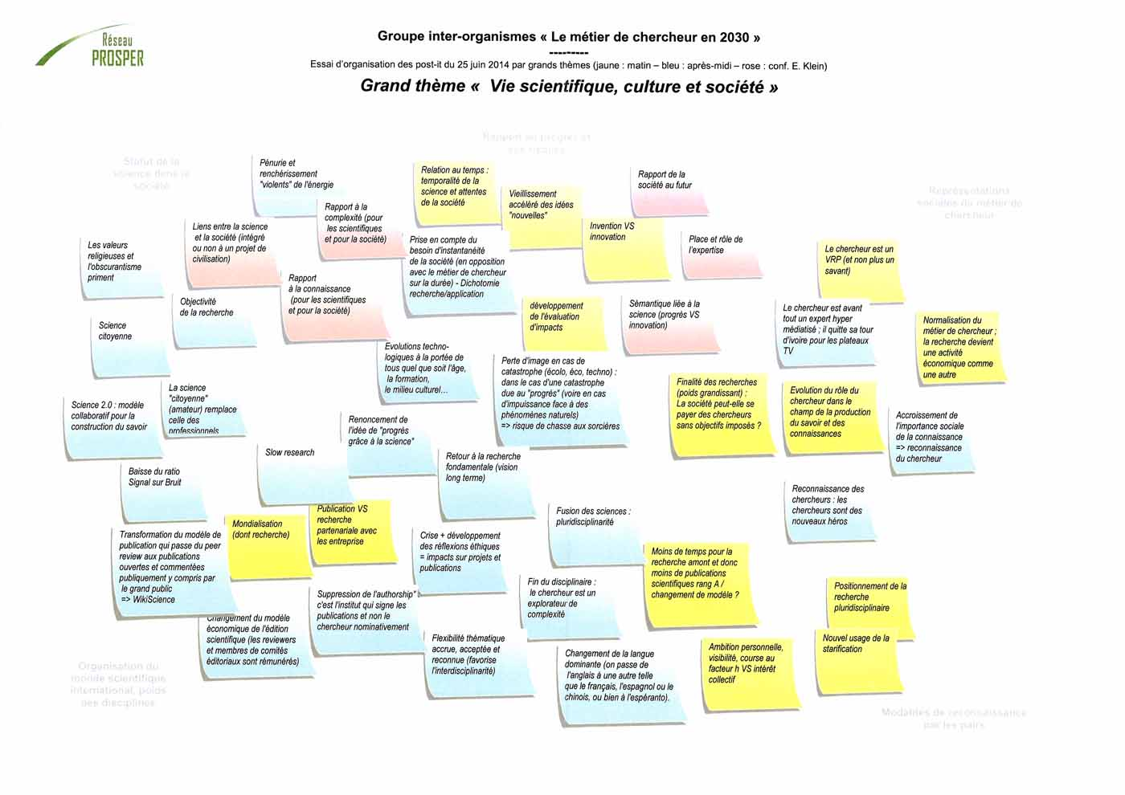
L’exploration des signes du changement
Première organisation en quatre grandes thématiques…

Slide 11
L’exploration des signes du changement
Première organisation en quatre grandes thématiques…
Puis, en fin d’exercice, reprise avec le recul acquis pour construire un tableau de synthèse de ces perceptions initiales

Slide 12
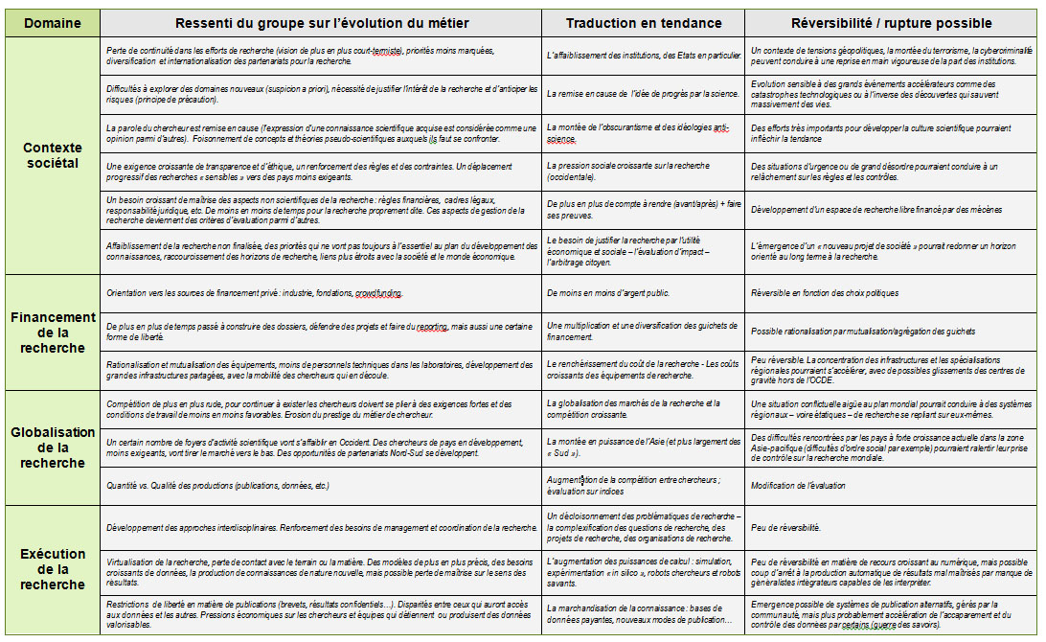
L’exploration des signes du changement
Le ressenti initial du groupe, concernant l’évolution du métier de chercheur:
❶ Innovation vs. Connaissance
Vers plus d’utilitarisme économique de la recherche, marchandisation de la connaissance
Moins de soutien de base ; moins d’argent public ; diversification des guichets ; augmentation des financements privés
Réversibilité : - nouveau projet de société - valorisant la connaissance
❷ Méfiance envers la science
Confrontation de discours (science / expertise / pseudo-science / anti-science)
Remise en cause de l’idée de progrès par la science
Réversibilité : - développer la culture scientifique par l’éducation
- science salvatrice à la faveur de situations d’urgence

Slide 13
L’exploration des signes du changement
Le ressenti initial du groupe, concernant l’évolution du métier de chercheur:
❸ Globalisation de la recherche : compétition & opportunités
Compétition présente à toutes les échelles spatiales : des conditions de travail tirées vers le bas
Qualité vs. Quantité des productions scientifiques
De nouvelles possibilités de collaborations
Réversibilité : - conflits entraînant un retour aux systèmes régionaux
- évolution économique des pays

Slide 14
L’exploration des signes du changement
Le ressenti initial du groupe, concernant l’évolution du métier de chercheur:
❹ Le chercheur polyvalent
Multi-tâches (moins de temps consacré à la recherche : maîtrise d’aspects non scientifiques multiples : management, financier, juridique)
Montée de l’interdisciplinarité
Une évaluation plus seulement sur la qualité de la science
Réversibilité : - possibilité de rationalisation/ mutualisation
- plus d’appui à la recherche
❺ Recherche numérisée
Data science et modélisation : une science plus précise et plus réactive
Rupture de la chaîne terrain / production des résultats
Réversibilité : - peu réversible
- contrôle qualité de la chaîne d’analyse

Slide 15
Premier temps d’arrêt
5 minutes pour des réactions rapides sur :
Le lancement de l’exercice
La ‘toile de fond’ de l’exercice constituée de la perception, par les jeunes chercheurs, des changements à l’œuvre ou à venir

Slide 16
Seconde séquence :
L’élaboration du modèle d’exploration prospective
La production de scénarios
L’élaboration de l’arborescence des facteurs influant sur le métier de chercheur
Les 14 variables et l’exploration de l’éventail de leurs évolutions possibles
La production de scénarios
Le regroupement en cinq grandes trajectoires différenciées

Slide 17
De la matière initiale aux 25 pré-variables

Slide 18
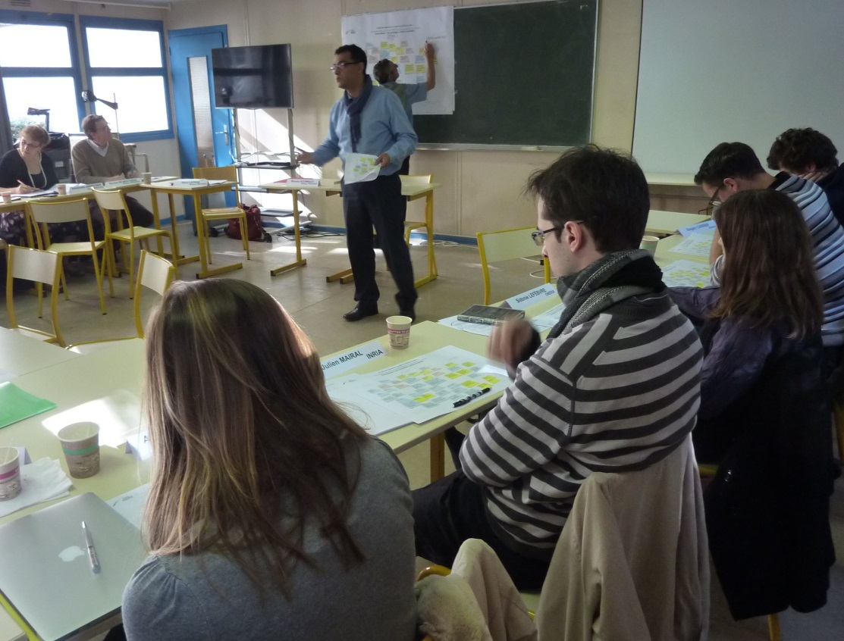
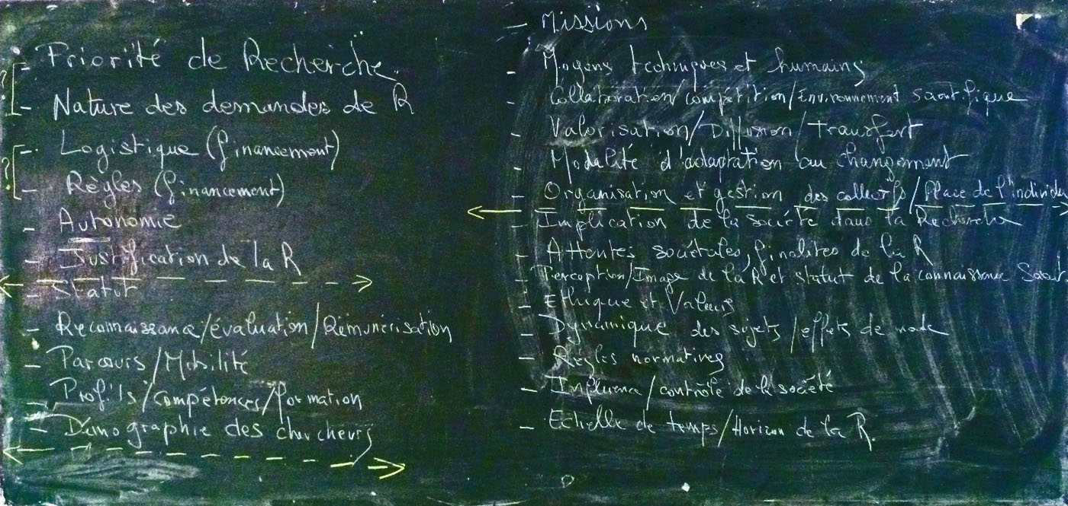
De la matière initiale aux 25 pré-variables

Slide 19
Report des 25 ‘pré-variables’ sur des post-it
Grand thème : demande de recherche et financement
Grand thème : Vie quotidienne des chercheurs
31
Missions
32
Moyens techniques et humains
12
Nature des demandes de recherche
33
Collaborations/
compétition/ environnement scientifique
11
Priorités de recherche
13
Sources et montants (financement)
34
Valorisation/ diffusion transfert
35
Modalités d’adaptation au changement
14
Règles
(financement)
15
Autonomie
36
Organisation et gestion des collectifs/ place de l’individu
16
Justification de la recherche
Grand thème : Vie scientifique, culture et société
Grand thème : Populations de chercheurs, recrutements et carrières
41
Implication des sociétés dans la recherche
43
Perception/image de
la recherche et statut
de la connaissance scientifique
22
Reconnaissance
évaluation rémunération
42
Attentes sociétales, finalités de la recherche
44
Ethique et valeurs
21
Statut
23
Parcours/ mobilité
45
Dynamique des sujets/ effets de mode
47
Influence/ contrôle de la société
24
Profils/ compétences/ formation
46
Règles normatives
48
Echelle de temps/ horizon de la recherche
25
Démographie des chercheurs

Slide 20
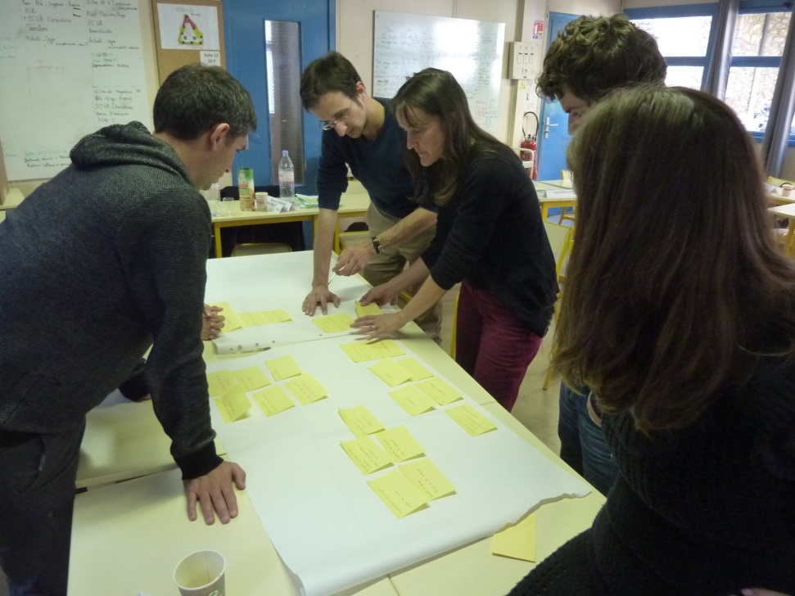
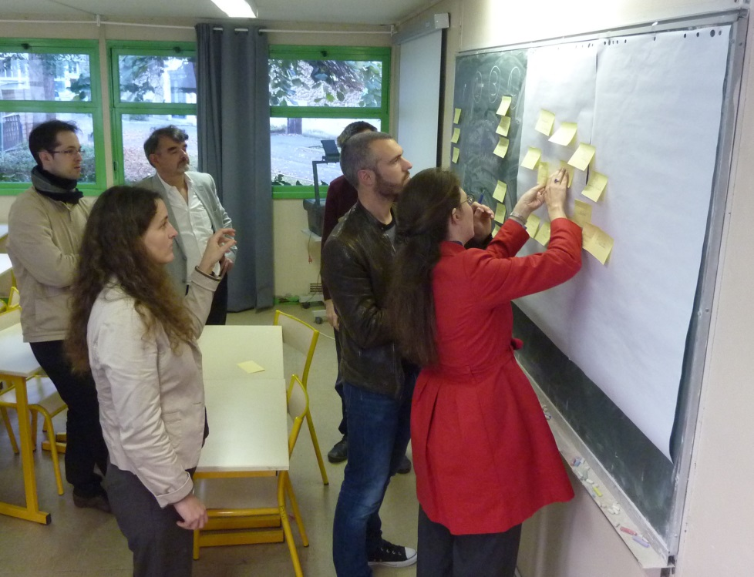
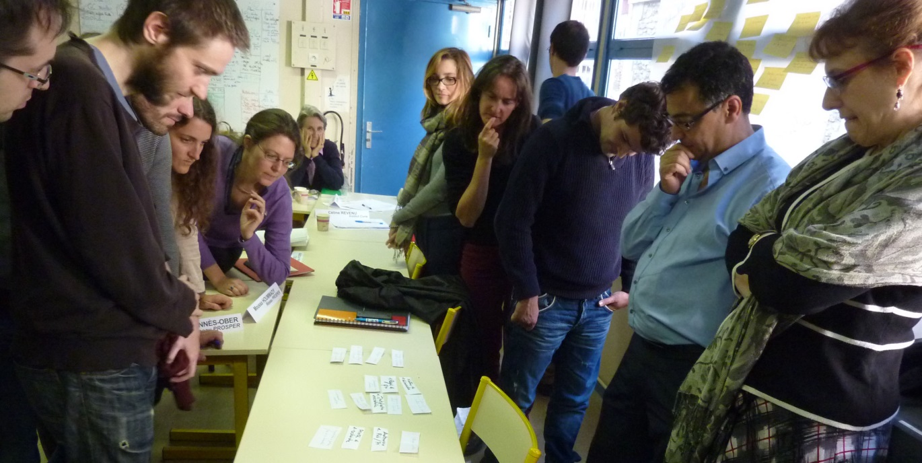
Première tentative de représentation du ‘système’
Grand thème : demande de recherche et financement
Grand thème : Vie quotidienne des chercheurs
31
Missions
32
Moyens techniques et humains
12
Nature des demandes de recherche
33
Collaborations/
compétition/ environnement scientifique
11
Priorités de recherche
13
Sources et montants (financement)
34
Valorisation/ diffusion transfert
35
Modalités d’adaptation au changement
14
Règles
(financement)
15
Autonomie
36
Organisation et gestion des collectifs/ place de l’individu
16
Justification de la recherche
Grand thème : Vie scientifique, culture et société
Grand thème : Populations de chercheurs, recrutements et carrières
41
Implication des sociétés dans la recherche
43
Perception/image de
la recherche et statut
de la connaissance scientifique
22
Reconnaissance
évaluation rémunération
42
Attentes sociétales, finalités de la recherche
44
Ethique et valeurs
21
Statut
23
Parcours/ mobilité
45
Dynamique des sujets/ effets de mode
47
Influence/ contrôle de la société
24
Profils/ compétences/ formation
46
Règles normatives
48
Echelle de temps/ horizon de la recherche
25
Démographie des chercheurs

Slide 21
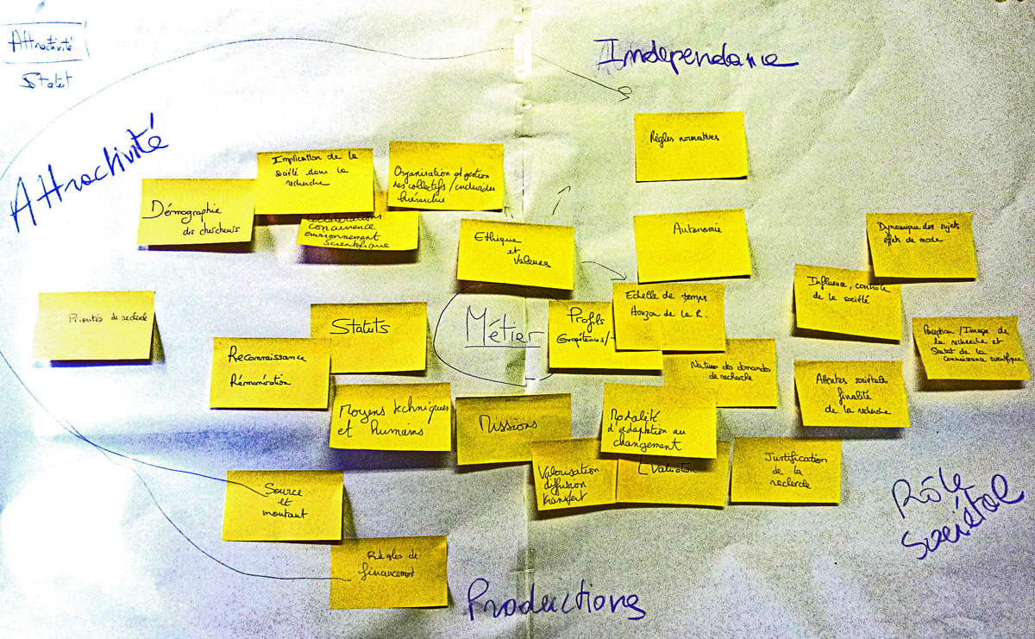
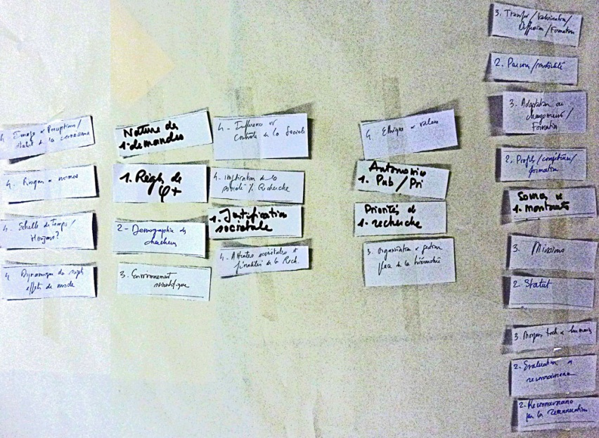
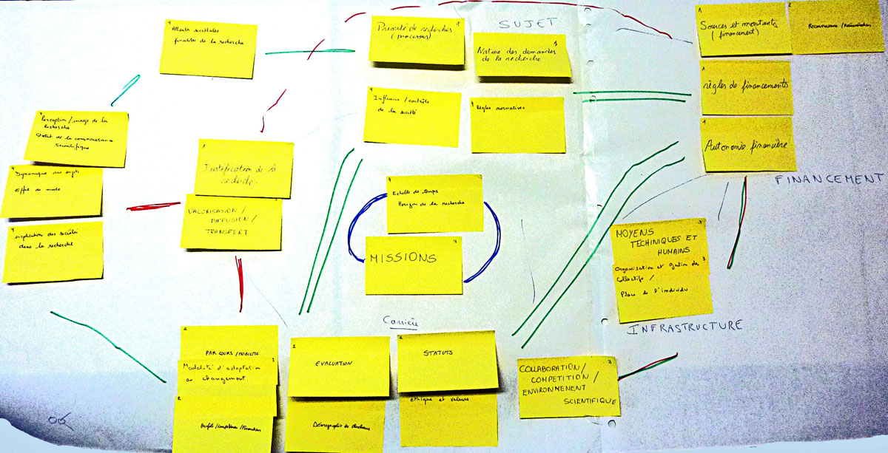
Les ébauches de représentation du ‘système’

Slide 22
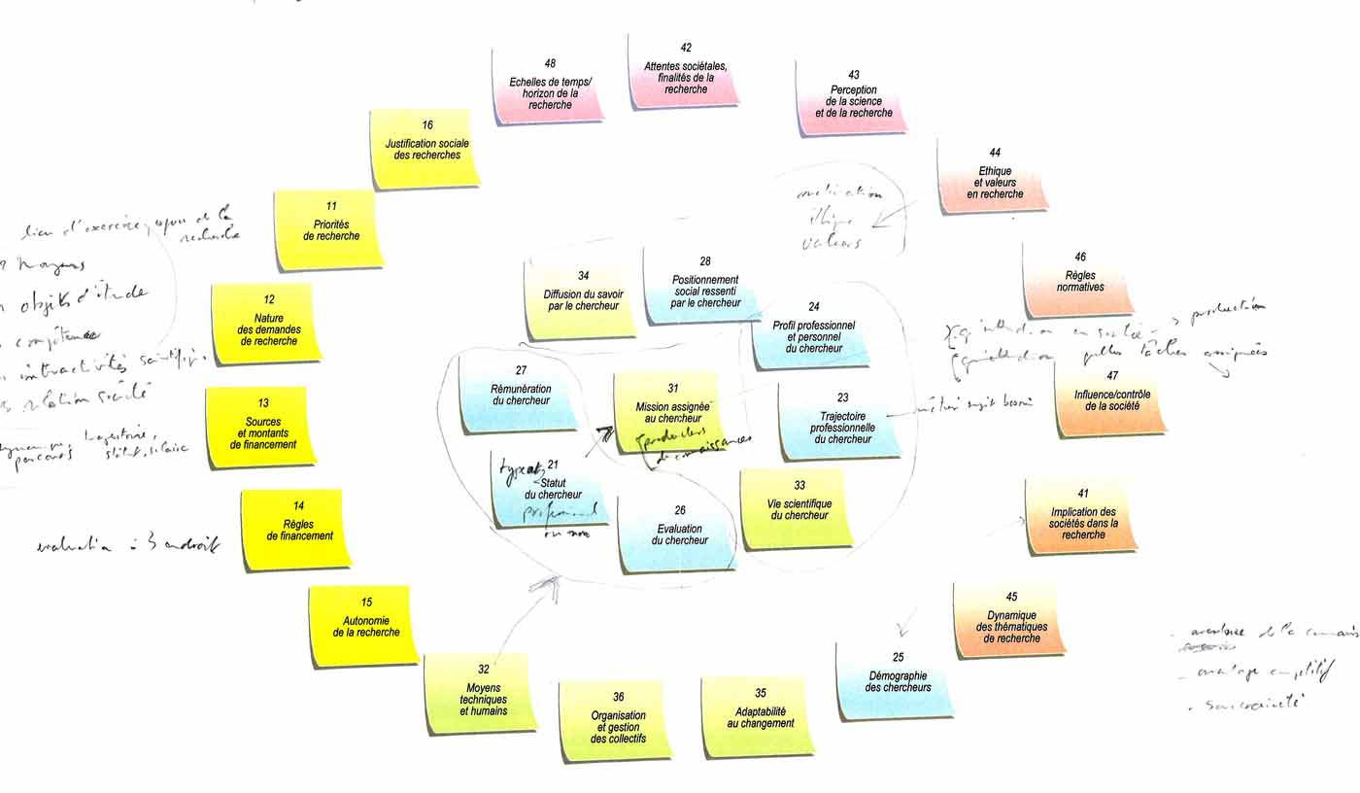
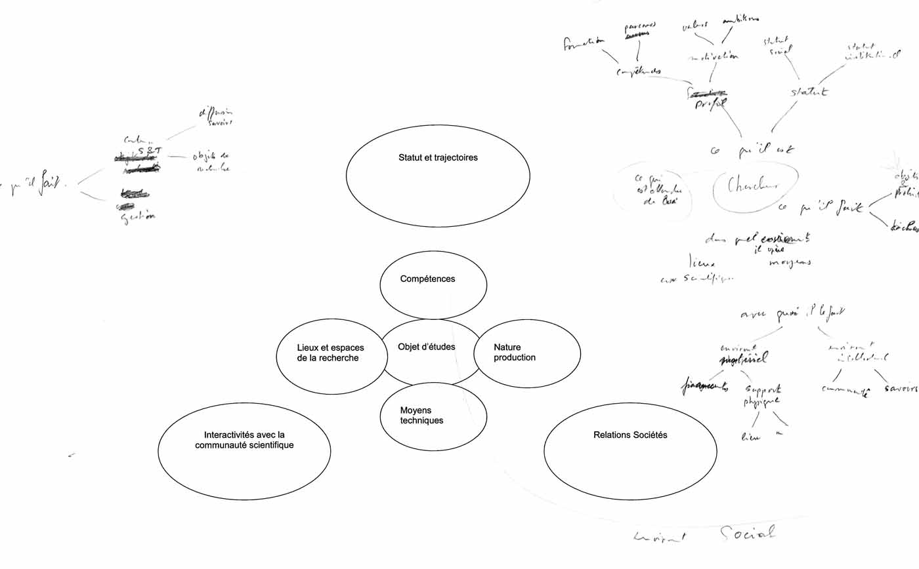
La recherche d’une représentation signifiante

Slide 23
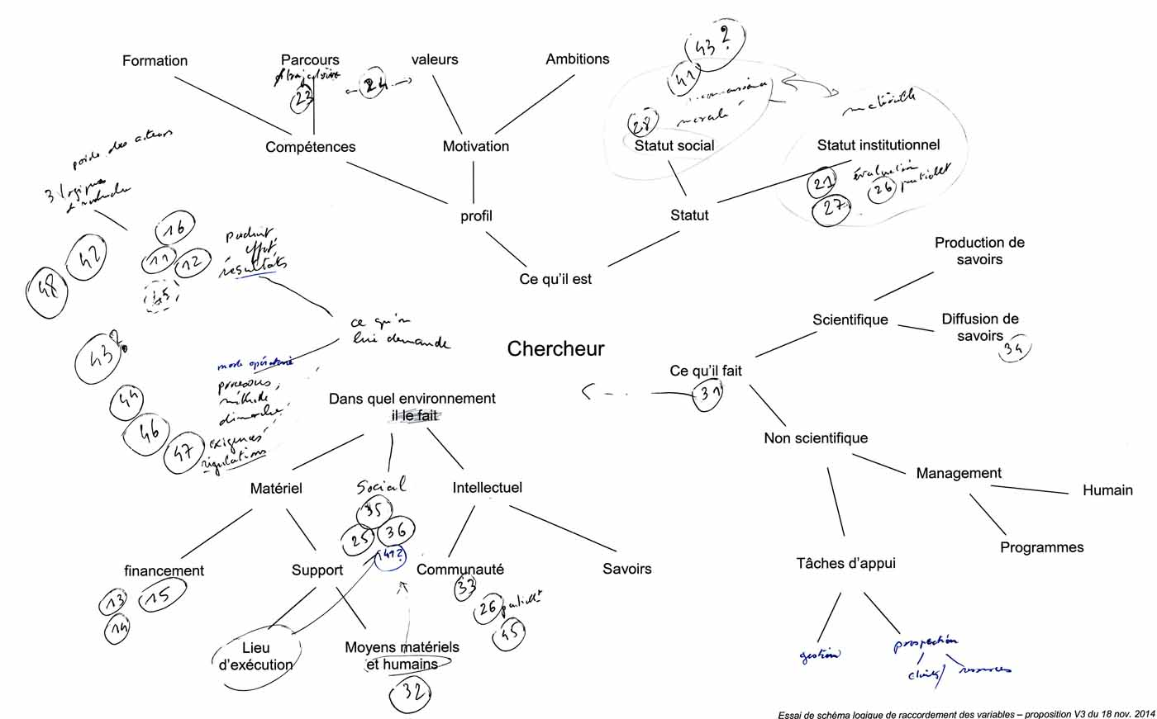
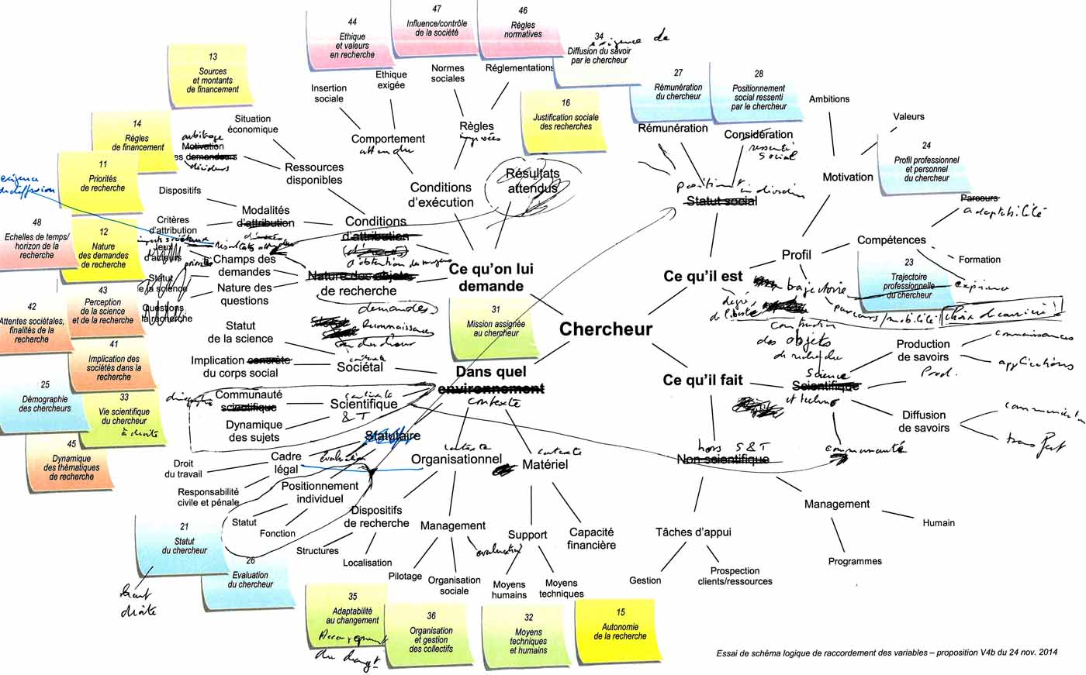
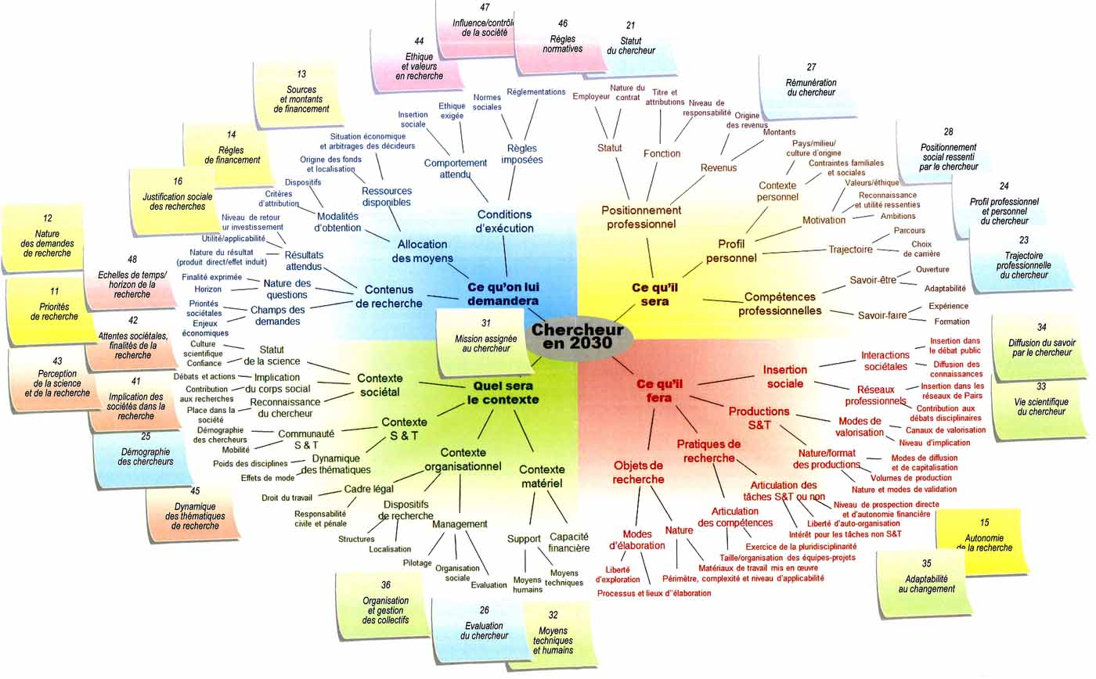
La recherche d’une représentation signifiante

Slide 24
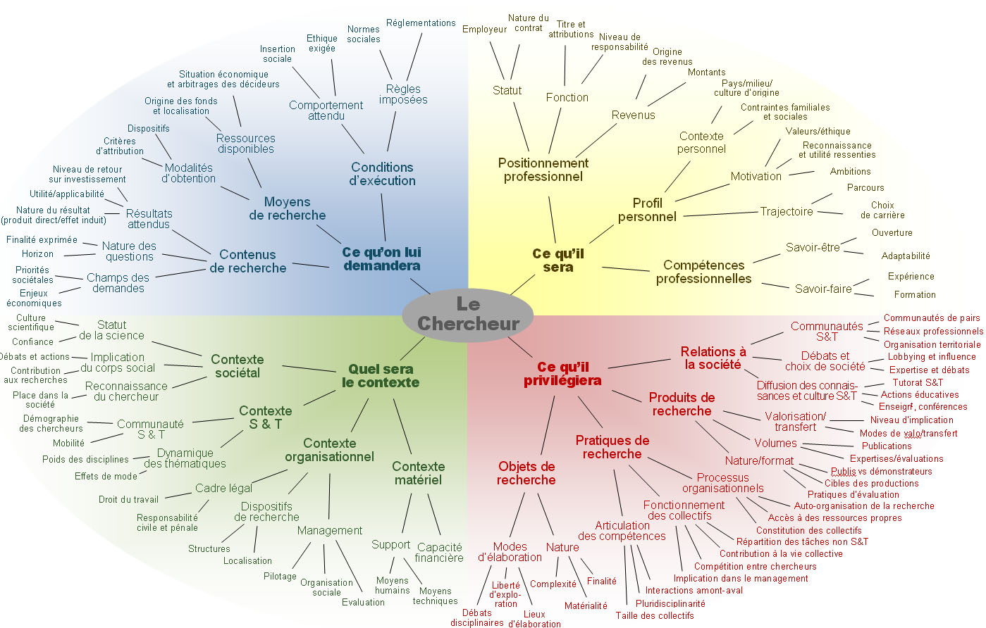
… tout cela aboutissant aujourd’hui à :
=> une arborescence de facteurs influents
=> 14 'macro-variables'

Slide 25
… tout cela aboutissant aujourd’hui à :
=> Des macro-variables décrites dans un livret

Slide 26
… tout cela aboutissant aujourd’hui à :
=> Des macro-variables décrites dans un livret
=> Des microscénarios pour chaque macro-variable...
... qui constituent les hypothèses d'évolution possible
pour des scénarios globaux

Slide 27
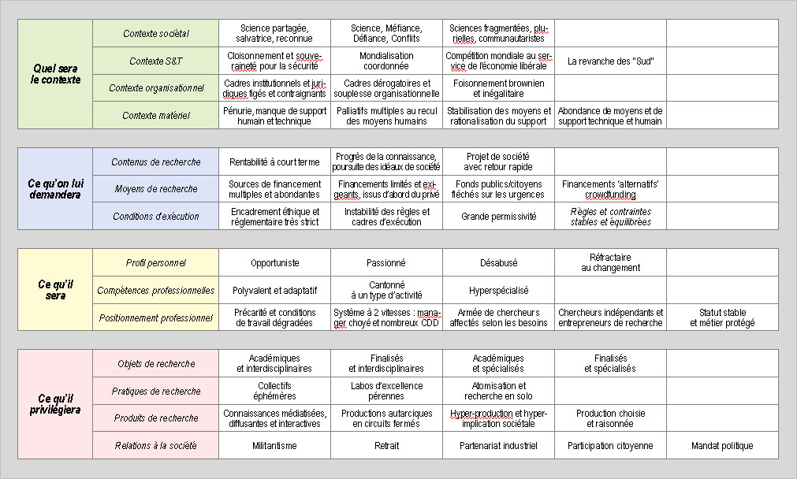
… tout cela aboutissant aujourd’hui à :
=> Des macro-variables décrites dans un livret
=> Des microscénarios pour chaque macro-variable...
... qui constituent les hypothèses d'évolution possible
pour des scénarios globaux

Slide 28
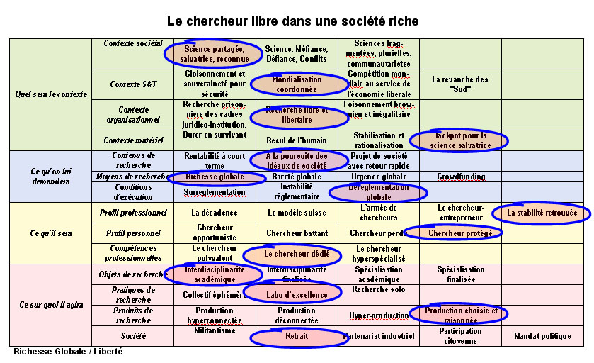
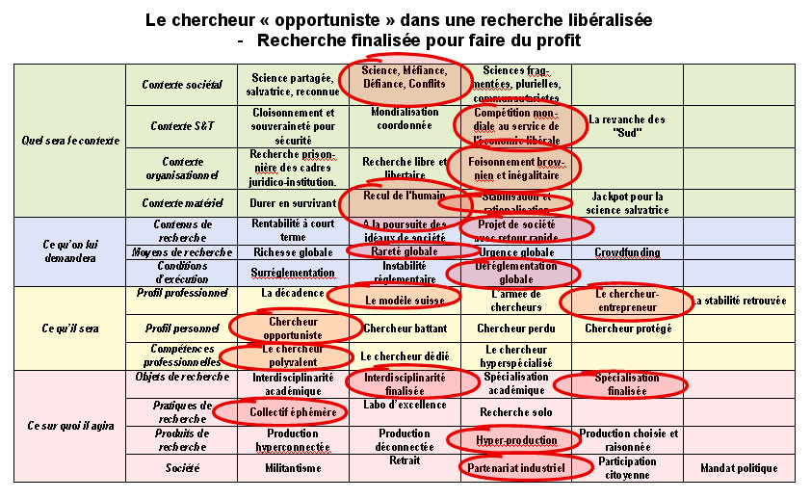
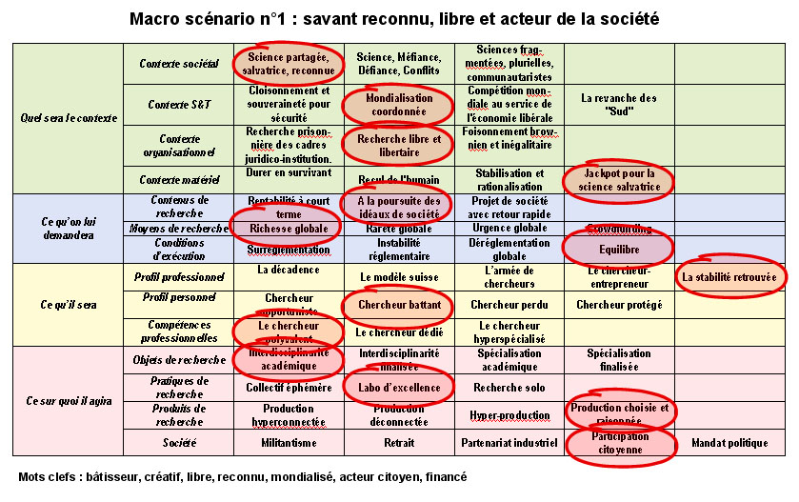
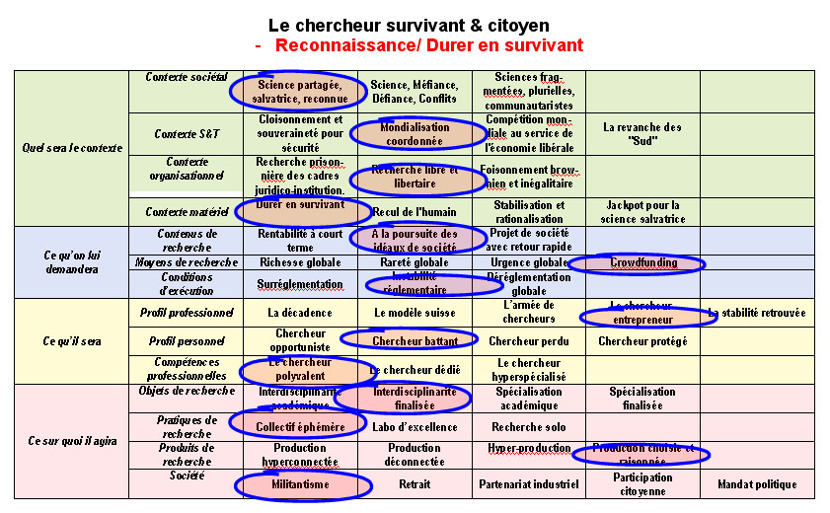
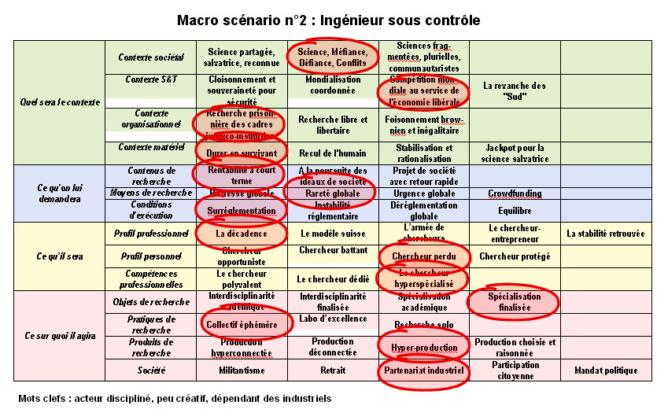
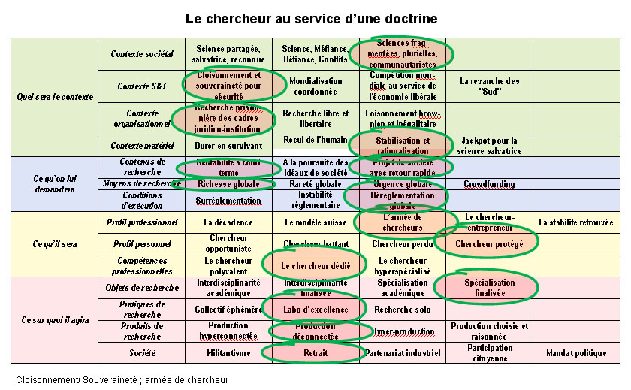
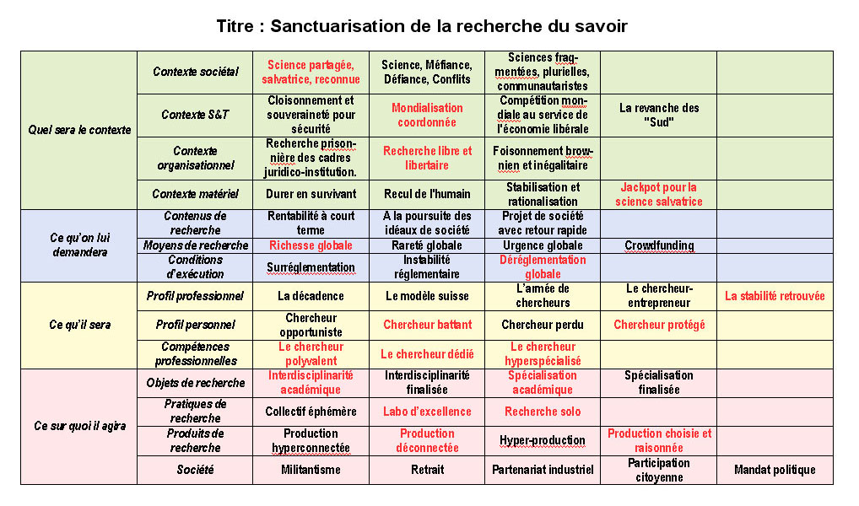
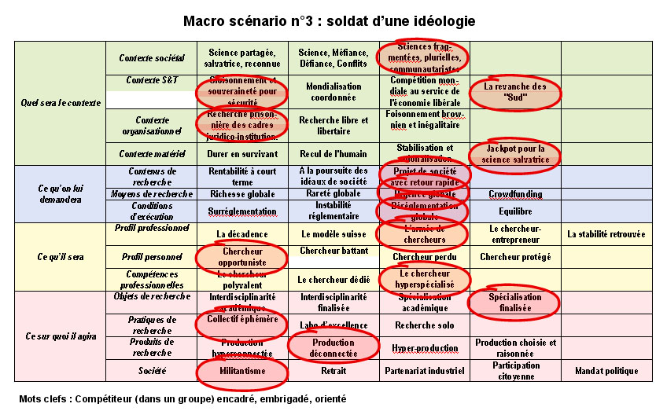
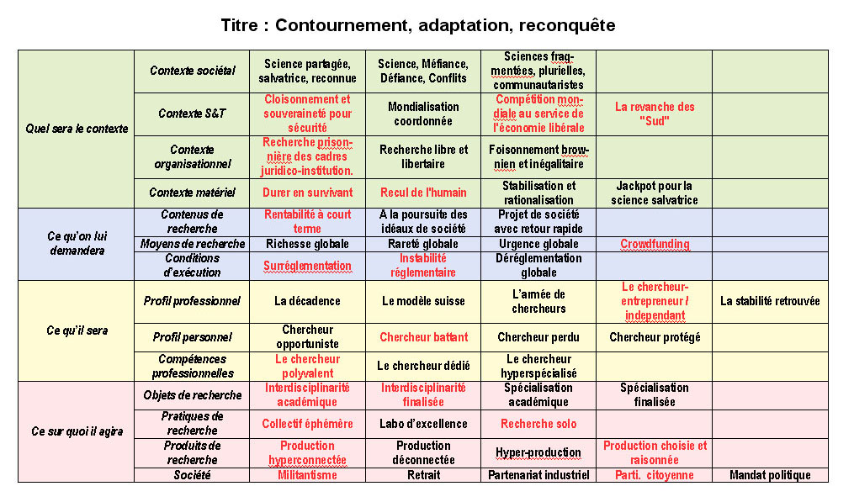
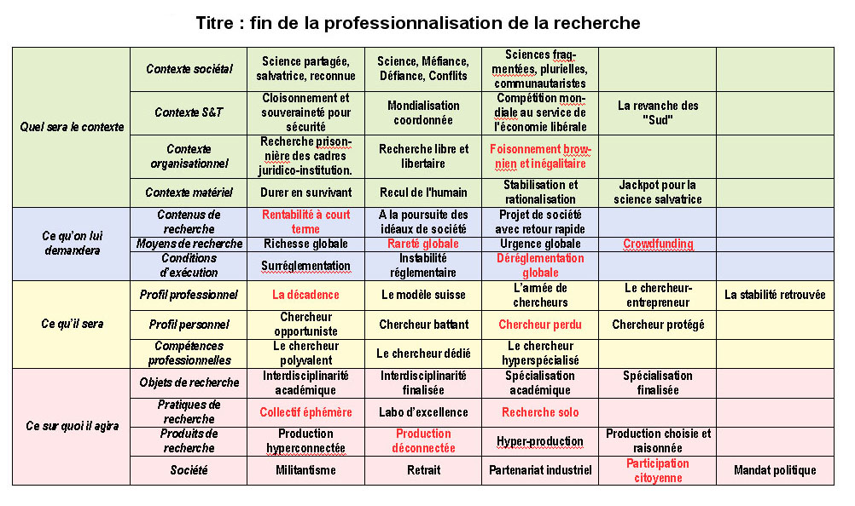
Ebauches de scénarios globaux du 29 janvier

Slide 29
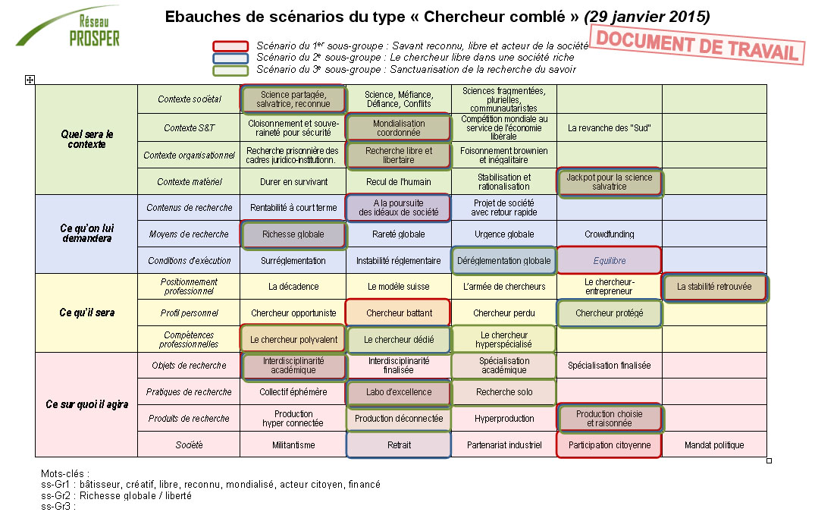
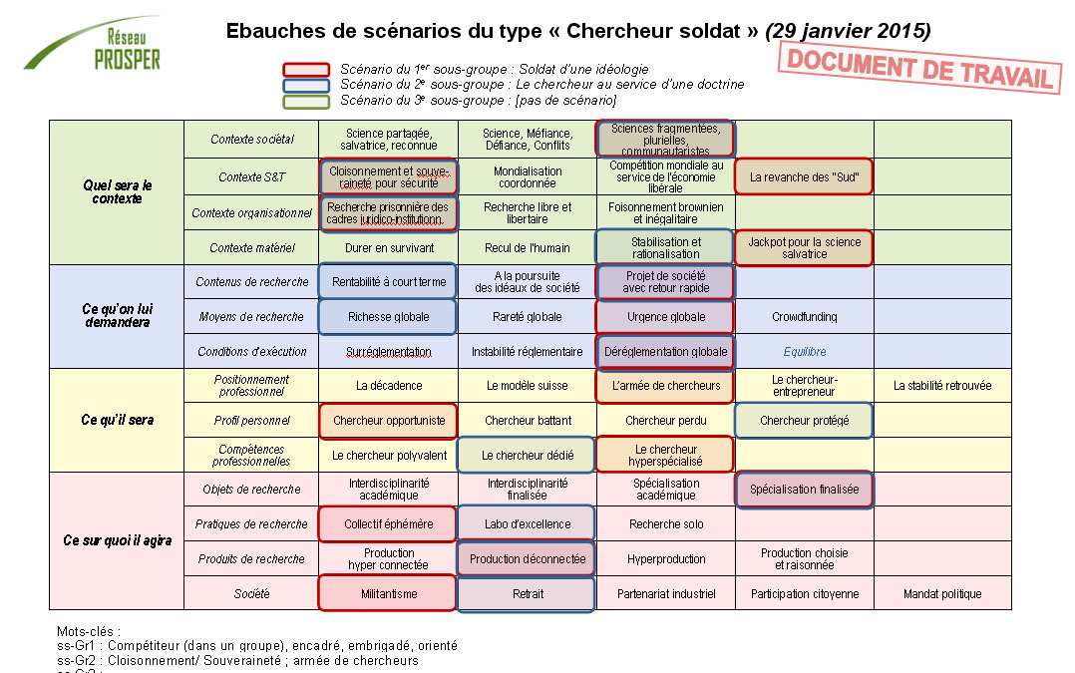
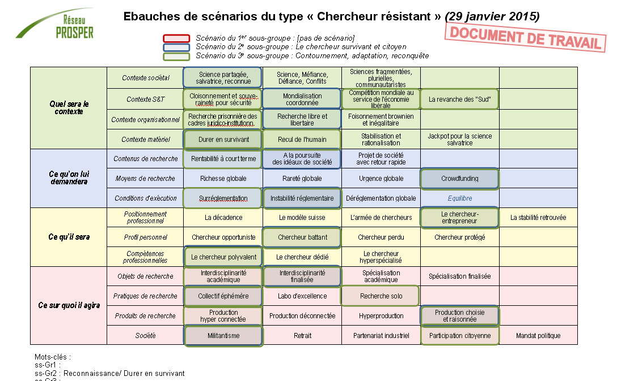
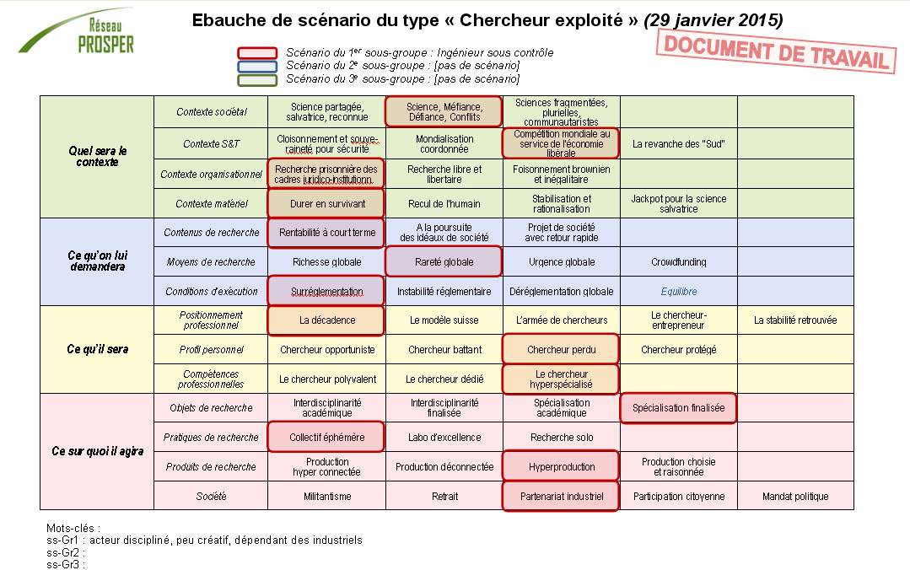
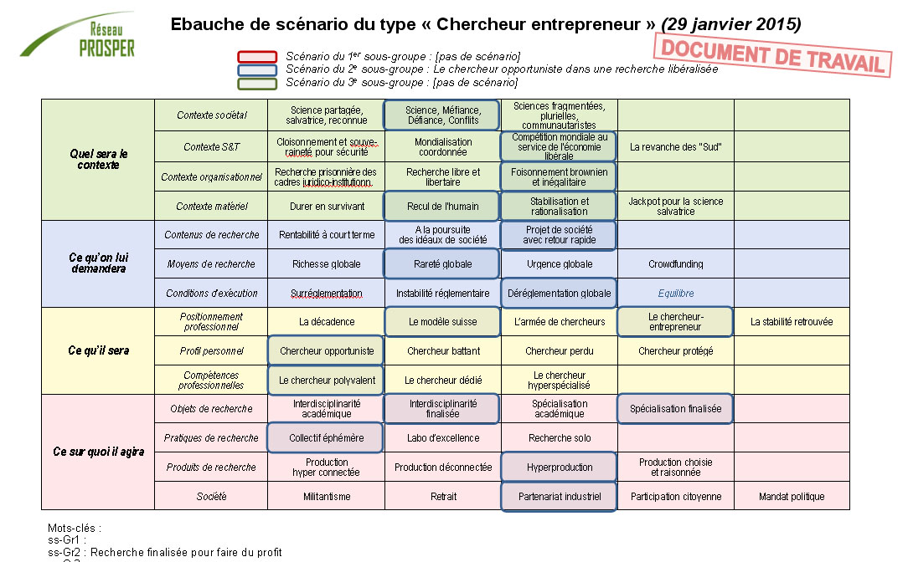
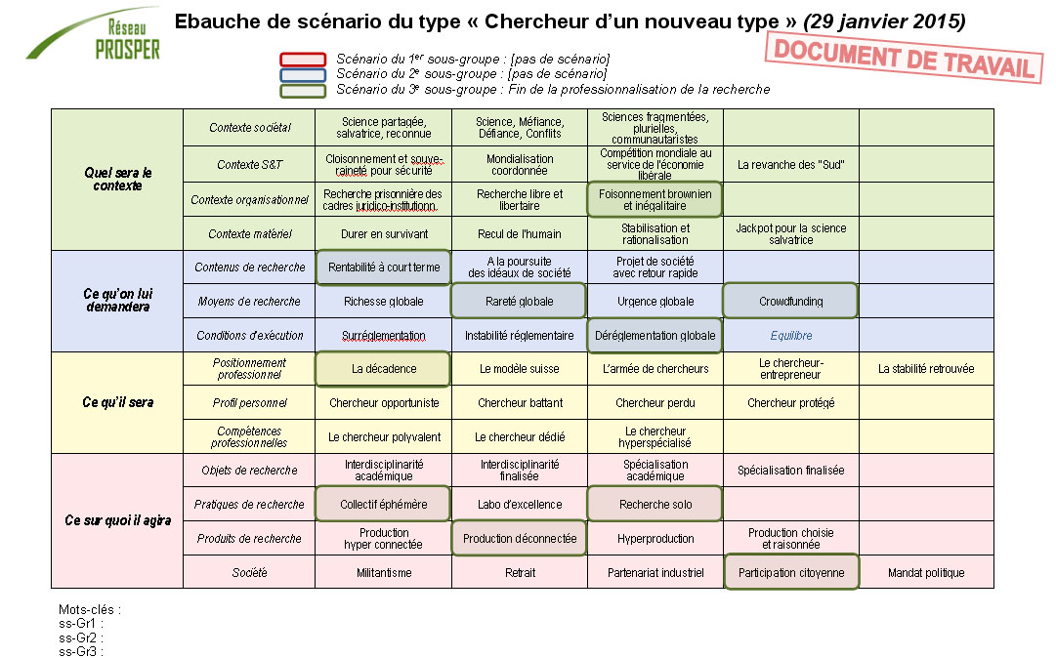
Essai de catégorisation des scénarios

Slide 30
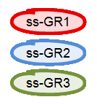
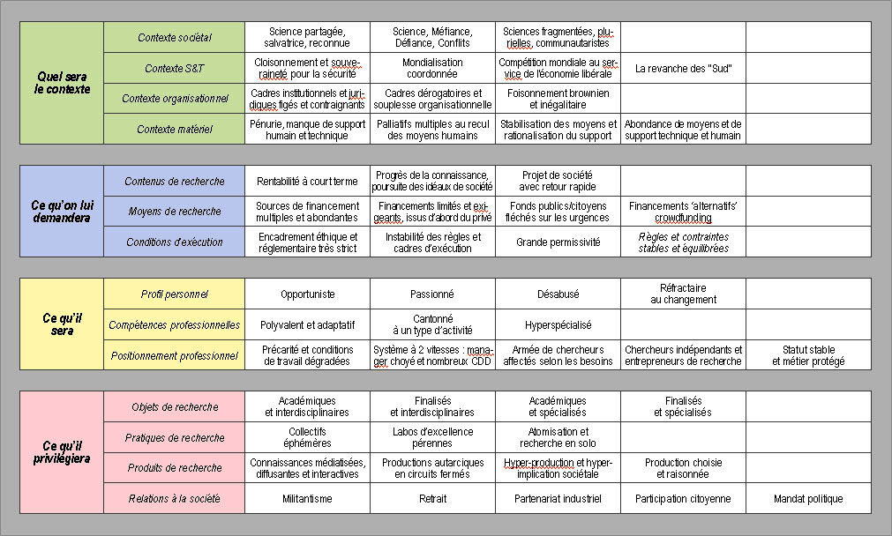
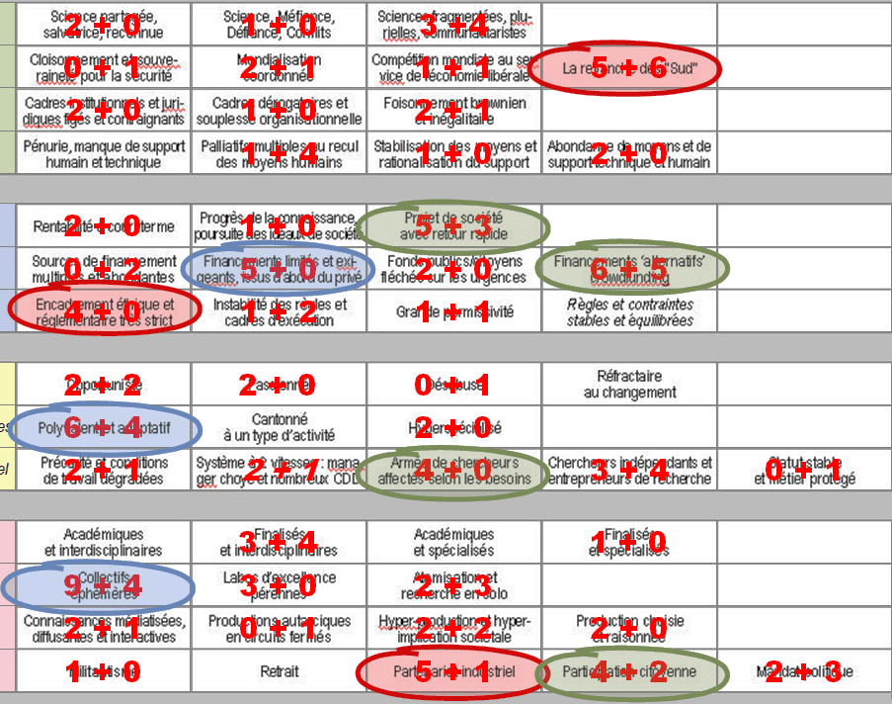
Nouvelle entrée par les hypothèses transformantes

Slide 31
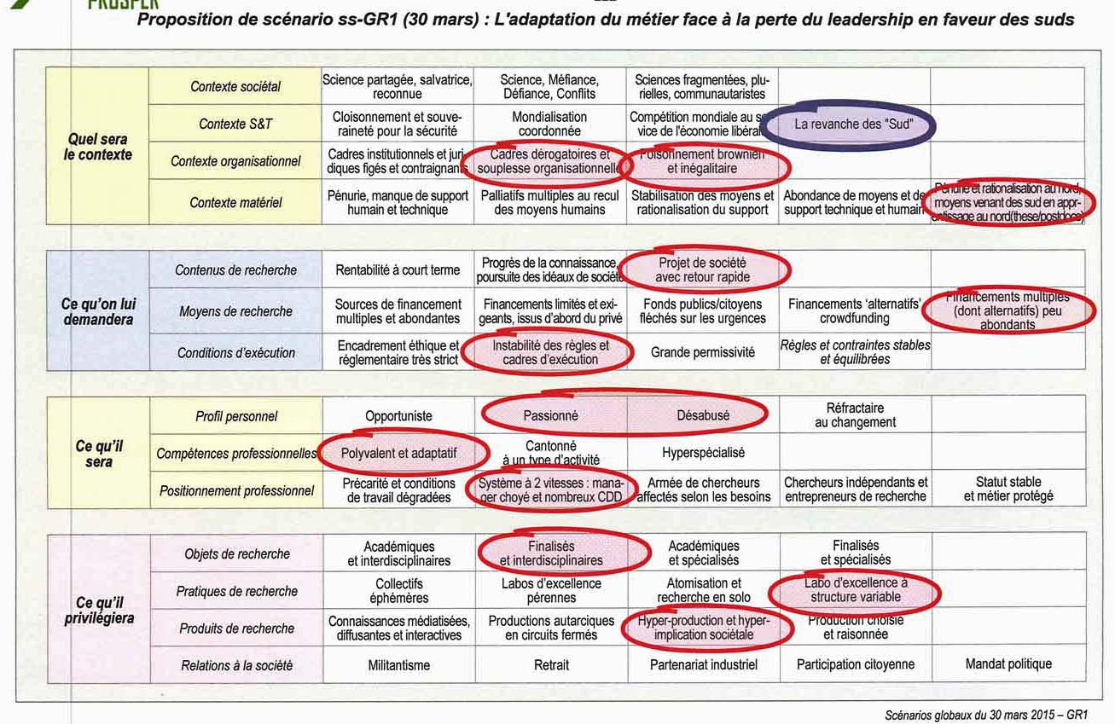
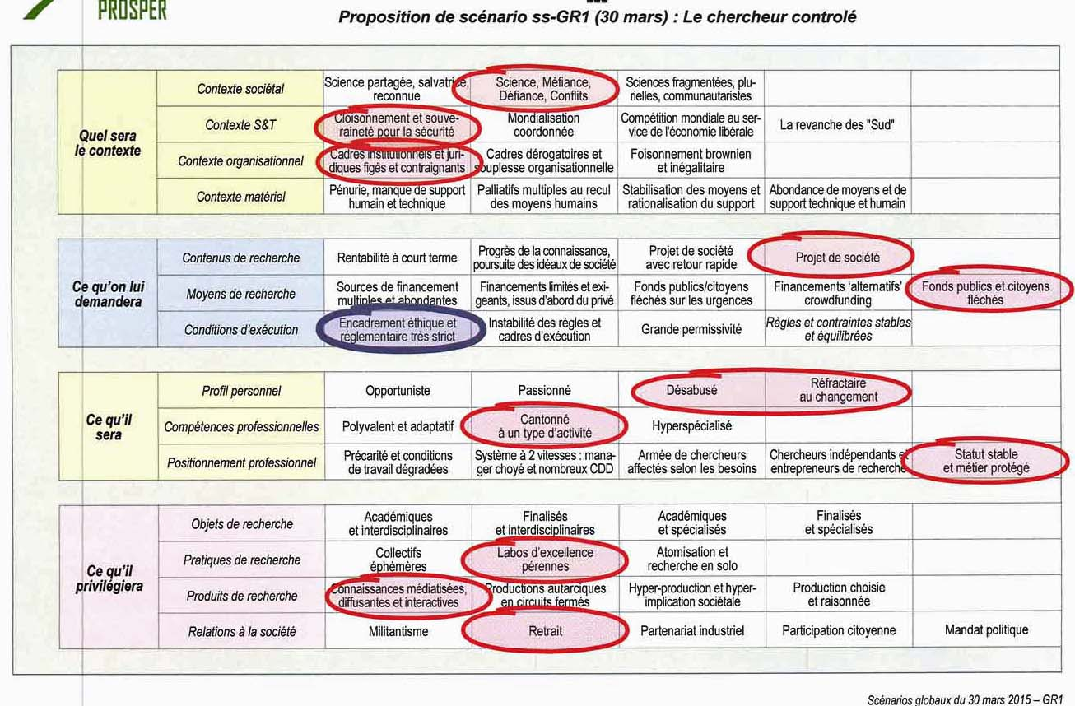
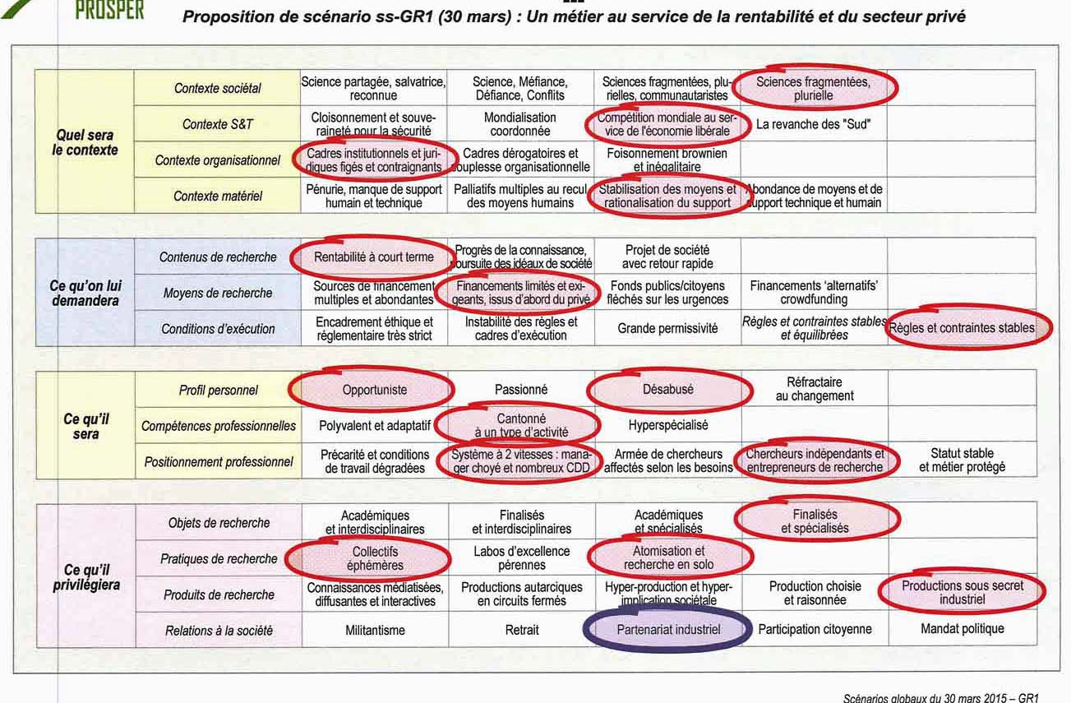
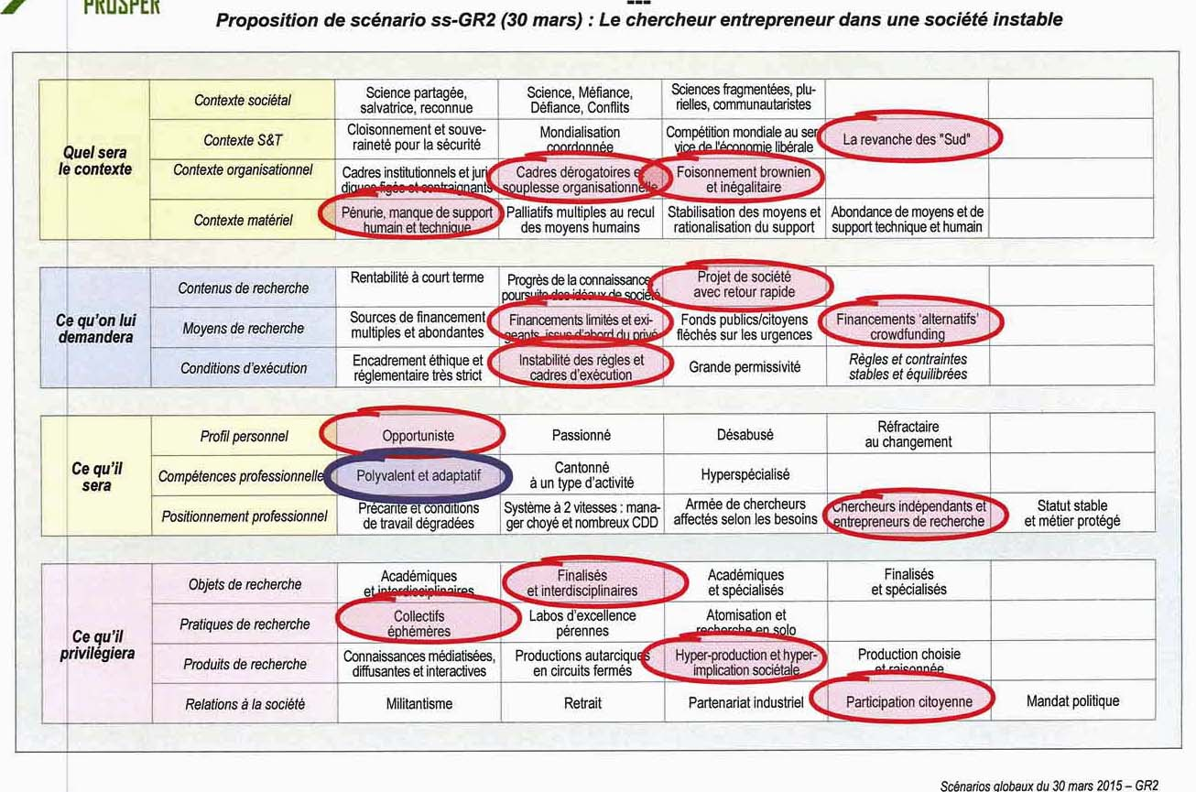
Les « scénarios transformants » du 30 mars

Slide 32
Les regroupements
10 scénarios le 29 janvier
+ 10 scénarios le 30 mars…
=> Regroupement en cinq familles
=> Définition de cinq trajectoires différenciées
Pilotage par le monde économique
Conflits, suspicions et contrôles
Instabilités et débrouille
Réinvestissement dans la connaissance
Sciences citoyennes
=> Formulation d’un scénario typique pour chaque trajectoire (+ variantes)

Slide 33
Trajectoire « Pilotage par le monde économique »
Dans un contexte de compétition globale, le monde économique a pris le contrôle des systèmes de recherche, parce qu’il en est le principal financeur. Les entités de recherche s’inscrivent dans des partenariats forts avec ce monde économique. Des cadres institutionnels et juridiques solides assurent la stabilité de l’ensemble.
Scénario typique de cette trajectoire

Slide 34
Trajectoire « Conflits, suspicions et contrôles »
De multiples préoccupations peuvent amener les pouvoirs publics à encadrer strictement les activités de recherche, voire à leur fixer des objectifs de production précis. Qu’il s’agisse de tensions géopolitiques, d’urgences sécuritaires, de suspicions citoyennes ou du dérapage de certains travaux, la recherche s’en trouvera contrainte de diverses manières.
Scénario typique de cette trajectoire

Slide 35
Trajectoire « Instabilités et débrouille »
Le monde est une marmite bouillonnante, où les équilibres traditionnels sont bouleversés, tant au plan géopolitique qu’au sein des Etats et dans les espaces sociaux. Le poids des institutions faiblit au Nord, les "Sud" imposent de nouvelles règles, la société civile s’active, de belles opportunités se présentent mais les inégalités croissent dramatiquement.
Scénario typique de cette trajectoire

Slide 36
Trajectoire «Réinvestissement dans la connaissance»
Des attentes très fortes sont placées dans la recherche, pour relever les défis considéra-bles auxquels l’humanité doit faire face. Une coordination mondiale s’est mise en place pour permettre à la science de se développer dans les meilleures conditions. Des finan-cements conséquents vont à la recherche, qui s’épanouit dans un climat de confiance.
Scénario typique de cette trajectoire

Slide 37
Trajectoire « Sciences citoyennes »
Que le chercheur agisse pour la société ou que le citoyen aille à la science, la recherche est devenue le lieu d’expression des aspirations ou du militantisme des individus. Les interactions directes entre science et société sont permises – voire facilitées – par le système institutionnel, qui y voit un moyen d’accélérer à moindre coût la résolution de problèmes de société.
Scénario typique de cette trajectoire

Slide 38
Second temps d’arrêt
10 minutes pour des réactions rapides sur :
l’élaboration de l’arborescence des facteurs influant sur le métier de chercheur
les 14 variables et l’exploration de l’éventail de leurs évolutions possibles
la production de scénarios
le regroupement en cinq grandes trajectoires différenciées

Slide 39
Troisième séquence :
Le devenir du métier suivant les trajectoires
Retour sur les concepts d’activité, tâche, poste et métier, tels qu’utilisés dans l’exercice
Présentation comparative du devenir du métier de chercheur suivant les trajectoires

Slide 40
Retour sur les concepts
Comment caractériser le
« métier de chercheur » ?
Le contenant :
Le concept de métier
Le contenu :
La description du métier
Détour par les notions de : Activité,
Tâche,
Poste,
Métier,
Profession
Valorisation de ce qui peut inspirer la formulation de ‘descripteurs’ pertinents : les 25 ‘pré-variables’ de sept. 2014, les questions posées dans le cahier des charges initial, etc.

Slide 41
Le concept de « métier »
(d’après Claire Tourmen, Revue Santé Publique 2007 vol 19 pp15-20)
Activité
Exécution d’une série d’actions, et les représentations qui l’accompagnent et la guident
Tâche
Éléments de prescription de l’activité, qui la remettent dans son contexte :
objectifs, moyens et conditions de réalisation
Poste
Inscription institutionnelle d’un ensemble de tâches, qui sont assignées à un individu et lui confèrent un rôle productif spécifique dans l’organisation
Identification/reconnaissance (par les individus concernés et par les institutions) d’un groupe social, occupant des postes spécifiques, caractérisée par :
Métier
Un savoir-faire spécifique attaché au métier
La reconnaissance d’une identité de métier, un positionnement social
Une organisation de la communauté concernée
Une structuration du marché du travail
Profession
Métier très structuré, dont l’exercice s’inscrit dans le cadre d’un certain nombre de dispositions législatives et réglementaires, et contrôlé par ses représentants aux plans de la déontologie, des modalités d’accès, de la formation…

Slide 42
Le concept de « métier »
Activité
Caractérisation « opérationnelle » : le métier au quotidien :
Tâche
Les tâches demandées
L’environnement de travail
Les relations humaines
…
Poste
Caractérisation « existentielle » : ce qui fait le métier :
Métier
Un savoir-faire spécifique attaché au métier
La reconnaissance d’une identité de métier, un positionnement social
Une organisation de la communauté concernée
Une structuration du marché du travail
Profession

Slide 43
Le concept de « métier »
Activité
Caractérisation « opérationnelle » : le métier au quotidien :
Tâche
Les tâches demandées
L’environnement de travail
Les relations humaines
…
=> Deux tableaux de caractérisation comparative du métier selon les trajectoires
Poste
Caractérisation « existentielle » : le métier dans la société :
Métier
Un savoir-faire spécifique attaché au métier
La reconnaissance d’une identité de métier, un positionnement social
Une organisation de la communauté concernée
Une structuration du marché du travail
Profession

Slide 44
Premier tableau : le métier dans la société
Problématique :
Quelles caractéristiques "existentielles" ?
Quelle identité du métier ?
Comment sont transmis les savoirs ?
Comment le chercheur contribue-t-il au fonctionnement de la société ?
Quels bénéfices tirés de leur activité ?

Slide 45
Premier tableau : le métier dans la société
Pilotage par le monde économique
Ressource au service de l'innovation.
Créateur de connaissances qui pourront être transformées en profit.
Revalorisation possible du métier grâce à des résultats visibles par la société.
Privatisation de la connaissance produite.

Slide 46
Premier tableau : le métier dans la société
Conflits, suspicions et contrôles
Le chercheur est au service de la société.
Le chercheur est contrôlé par l'Etat.
Le contrôle idéologique peut donner lieu à des dérives éthiques.
Possibilité d'investissement dans de grands projets d'avenir.

Slide 47
Premier tableau : le métier dans la société
Instabilités et débrouille
Le chercheur est un intellectuel indépendant.
On le considère comme un aventurier libre ou un entrepreneur avisé.
Le chercheur est ultra-mobile ("science truck").
Métier désinstitutionnalisé.

Slide 48
Premier tableau : le métier dans la société
Réinvestissement dans la connaissance
Le chercheur jouit d'une considération importante.
La figure du savant est réhabilitée.
(Ré)apparition d'un projet de société fondé sur la connaissance scientifique.
Risque d'endormissement ou de manque de compétitivité.

Slide 49
Premier tableau : le métier dans la société
Sciences citoyennes
Le métier se démocratise.
Les chercheurs amateurs se multiplient.
Les contours du métier sont flous.
L'insertion sociale est maximale.
Risque de militantisme scientifique.

Slide 50
Second tableau : la pratique du métier
« Chercheur manager, je suis une tête d’affiche dans mon institut.
J’ai mon propre blog et je passe dans tous les journaux.
J’ai fait la une du Times, ça m’a permis de décrocher 2 gros contrats industriels européens.
Je cultive un réseau de connaissances dans le monde économique & industriel.
Mes derniers projets ont été valorisés par le lancement de deux start up en plein essor qui vont peut-être être rachetées par Google.
Actuellement je constitue mes nouvelles équipes à l’internationale là où les couts sont les plus intéressants.
Mes équipes évoluent constamment en fonction des projets et sont très développées en Chine et en Inde.
Je suis de très près mes équipes afin de suivre les meilleurs. ».

Slide 51
Second tableau : la pratique du métier
« Chercheur spécialisé, je suis en CDI dans un institut stable.
Ma direction est non scientifique.
Je passe beaucoup de temps au labo pour répondre aux objectifs fixés dans un cadre très strict défini par l’état ou la société, etc.
Chaque semaine je reporte sur mes activités et demande les autorisations sur la suite de mon travail.
J’attends impatiemment la fin de l’année pour changer d’échelon mais je suis content car j’ai obtenu l’autorisation de publier une partie de mes résultats non confidentiels. ».

Slide 52
Second tableau : la pratique du métier
« Chercheuse indépendante , je suis polyvalente.
Je suis actuellement sur trois projets de recherches passionnants, couvrant chacun des thématiques variées (Bio,Physique et Chimie).
Je viens de répondre à six appels d’offre qui me permettront peut être de poursuivre mon activité cette année.
Je rentre d’une conf à NY et la semaine prochaine je rencontre un ponte à Bruxelles qui me permettra peut-être de nouer une nouvelle collaboration avec un financement assuré à trois ans.
Je n’ai pas pas publié depuis deux ans.
Pour assurer mes financements, je fais régulièrement de l’expertise et des formations spécialisées à l’international.

Slide 53
Second tableau : la pratique du métier
« Chercheuse d’élite, j’ai fait une très bonne thèse et 2 post-doc auprès de chercheurs prix Nobel.
J’ai longtemps hésité à revenir en France, mais la perspective de développer mon projet sur 10 ans avec le dernier prix Nobel m’a convaincue de revenir (ainsi que la rémunération attractive).
Je suis maintenant dans un grand institut qui gère tous les aspects administratifs et financiers de mon travail et je peux me consacrer uniquement à mes travaux de recherche.
Je viens d’ailleurs de publier 2 papiers dans Nature et cela va améliorer mon h index.
Je vous laisse, j’ai un cours à donner à la Sorbonne.

Slide 54
Second tableau : la pratique du métier
« Chercheur citoyen, je suis dans un laboratoire mixte CRS – Fondation Ushuaïa.
30% de mes collaborateurs sont des bénévoles-militants passionnés par nos sujets de recherche.
Ma thématique de recherche a été liké 650k fois sur Facebook, car elle a passionné les foules.
J’organise des présentations sur Youtube et les plateformes de Crowdfunding.
Je suis un peu déçu car ma dernière proposition n’a pas été financée car les internautes ont préféré financer le nouvel album pop à la mode, j’ai dû louper une partie de mon plan com.

Slide 55
Troisième temps d’échange
Des réactions rapides sur :
les concepts d’activité, tâche, poste et métier, tels qu’utilisés dans l’exercice
Les deux composantes (tableaux) qui s’en déduisent
Et une discussion ouverte sur :
Les enseignements que nous pouvons tirer de la comparaison du devenir du métier de chercheur suivant les trajectoires
La valorisation/diffusion de ce travail & la suite éventuelle

Slide 56
Fin de la réunion
Merci de votre participation !

